Slide 1

ARCHITEKTURY AI
Architektury
sztucznej inteligencji
Mechanizmy, matematyka i projektowanie systemów
dr Marcin Albiniak
WYKŁAD ZAAWANSOWANY / 144 SLAJDY
Notes:
Cel slajdu: Architektury sztucznej inteligencji. Mechanizmy, matematyka i projektowanie systemów
Tło: autorska ilustracja koncepcyjna wygenerowana przez AI, 2026.

Slide 2
Mapa wykładu
Dziewięć modułów. Każdy łączy intuicję z mechanizmem i zastosowaniem.
Moduł | Główne pytanie
01 CNN | Jak wykorzystać lokalność i strukturę obrazu?
02–04 RNN, LSTM, GRU | Jak utrzymać informację w czasie?
05 Autoenkodery | Jak nauczyć się użytecznej reprezentacji?
06–07 Transformery i nowe modele | Jak łączyć kontekst przy rozsądnym koszcie?
08–09 Heurystyki i fuzzy logic | Jak szukać rozwiązań i formalizować nieostre reguły?
002 / 144
Notes:
Cel slajdu: Mapa wykładu. Dziewięć modułów. Każdy łączy intuicję z mechanizmem i zastosowaniem.

Slide 3
Kompetencje po wykładzie
Architekturę trzeba umieć uzasadnić.
01
Rozpoznanie struktury danych i dopasowanie mechanizmu modelu.
02
Obliczenie prostego splotu, aktualizacji pamięci i wag uwagi.
03
Porównanie jakości, kosztu obliczeń oraz ograniczeń rozwiązania.
04
Zaprojektowanie systemu łączącego predykcję, reguły i optymalizację.
003 / 144
Notes:
Zapowiedz, że celem jest czytanie architektur oraz projektowanie eksperymentów. Nazwy modeli są przykładami. Najtrwalszą wiedzą pozostają mechanizmy i warunki, w których mogą działać dobrze.

Slide 4
Cztery poziomy systemu AI
Te same bloki mogą obsługiwać różne cele uczenia i różne produkty.
Poziom | Co określa? | Przykład
Architektura | Przepływ informacji | CNN, transformer, SSM
Cel uczenia | Jak definiujemy błąd | Rekonstrukcja, następny token
Procedura uczenia | Jak zmieniamy parametry | AdamW, SFT, RL
System | Jak model działa w otoczeniu | RAG, agent, kontroler
004 / 144
Notes:
Autoenkoder opisuje rodzinę konstrukcji i zadań rekonstrukcji. Może mieć enkoder konwolucyjny lub transformerowy. RAG i agent są wzorcami budowy systemu, nie dowodami istnienia nowej architektury sieci.
Źródła:
https://www.deeplearningbook.org/

Slide 5
Wspólny rdzeń uczenia
Architektura określa funkcję. Dane i cel określają, czego funkcja się nauczy.
θ ← θ − η ∇θ L(θ)
θ: parametry modelu. η: współczynnik uczenia.
Przejście w przód daje predykcję i stratę.
Propagacja wstecz wyznacza gradient, optymalizator aktualizuje wagi.
005 / 144
Notes:
Wzór pokazuje zwykły krok gradientowy. AdamW dodaje pamięć momentów i osobną regularyzację wag. Propagacja wstecz jest metodą liczenia pochodnych, a nie osobną architekturą.
Źródła:
https://www.deeplearningbook.org/

Slide 6
Tensory i wymiary
Wymiar partii B oddziela przykłady. Pozostałe osie opisują strukturę danych.
Dane | Typowy zapis | Znaczenie
Obraz | B × C × H × W | Kanały, wysokość, szerokość
Sekwencja | B × T × D | Kroki czasu, cechy
Tokeny | B × T | Identyfikatory ze słownika
Embeddingi | B × T × d | Wektory reprezentacji
Graf | X i lista krawędzi | Cechy węzłów oraz relacje
006 / 144
Notes:
Kolejność osi zależy od biblioteki. W PyTorch Conv2d zwykle oczekuje NCHW, a batch_first=True ustawia partie na pierwszej osi RNN. Przed uruchomieniem modelu warto rozpisać wymiary każdego bloku.
Źródła:
https://www.deeplearningbook.org/

Slide 7
Generalizacja i przeuczenie
Przykład syntetyczny: dalszy trening może poprawiać wynik tylko na danych uczących.
Wybór checkpointu zależy od walidacji.
Test końcowy służy do jednorazowej oceny.
Podział danych musi odzwierciedlać przyszłe użycie.
007 / 144
Notes:
Krzywe są dydaktyczne, nie pochodzą z benchmarku. W danych czasowych podział losowy może mieszać przeszłość z przyszłością. W obrazach serie tego samego obiektu trzeba przypisać do jednego zbioru.
Źródła:
https://www.deeplearningbook.org/

Slide 8
Koszt architektury
Liczba parametrów opisuje tylko część problemu.
01
02
Pamięć: wagi, aktywacje, gradienty, stan optymalizatora i cache.
Obliczenia: liczba operacji oraz rozmiary mnożeń macierzy.
03
04
Opóźnienie: czas odpowiedzi dla pojedynczego żądania.
Przepustowość: liczba przykładów lub tokenów w jednostce czasu.
008 / 144
Notes:
Model o mniejszej liczbie aktywnych parametrów może wymagać dużej pamięci na wszystkie wagi. Teoretyczne FLOPs nie mierzą transferu danych, komunikacji między urządzeniami ani jakości implementacji.
Źródła:
https://www.deeplearningbook.org/

Slide 9
01
Sieci konwolucyjne
CNN: lokalność, współdzielenie wag i hierarchie cech
009 / 144
Notes:
Cel slajdu: Sieci konwolucyjne. CNN: lokalność, współdzielenie wag i hierarchie cech
Tło: autorska ilustracja koncepcyjna wygenerowana przez AI, 2026.

Slide 10
01 SIECI KONWOLUCYJNE
Lokalność jako założenie
Sąsiadujące piksele często wspólnie opisują istotny wzorzec.
Filtr ogląda mały fragment obrazu zamiast wszystkich pikseli naraz.
Te same wagi skanują różne położenia.
Głębsze warstwy łączą lokalne reakcje w coraz większy kontekst.
010 / 144
Notes:
CNN wprowadza inductive bias: preferencję dla lokalnych zależności i powtarzalnych wzorców. Taki wybór ogranicza przestrzeń funkcji i może pomagać przy mniejszej liczbie przykładów. Nie oznacza wrodzonego rozumienia obiektów.
Źródła:
https://d2l.ai/chapter_convolutional-neural-networks/conv-layer.html

Slide 11
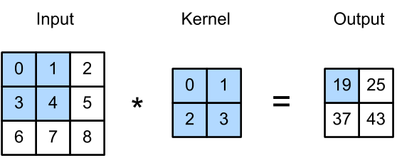
01 SIECI KONWOLUCYJNE
Splot jako lokalne dopasowanie
W bibliotekach deep learningu „splot” zwykle oznacza korelację krzyżową.
Okno wejściowe i filtr mają zgodne rozmiary.
Mnożymy odpowiadające elementy i sumujemy.
Przesunięcie okna tworzy kolejne elementy mapy cech.
Zhang i in., D2L
011 / 144
Notes:
W ścisłym splocie matematycznym filtr jest dodatkowo odwracany. Przy uczonych wagach konwencja korelacji krzyżowej nie ogranicza klasy rozwiązań. Rysunek: Zhang i in., Dive into Deep Learning.
Źródła:
https://d2l.ai/chapter_convolutional-neural-networks/conv-layer.html

Slide 12
01 SIECI KONWOLUCYJNE
Splot policzony ręcznie
Wejście 3 × 3, filtr 2 × 2, stride 1, bez paddingu i biasu.
Element | Wartość
Wejście X | [1, 2, 0] [0, 1, 3] [2, 1, 0]
Filtr K | [1, 0] [0, −1]
Lewy górny wynik | 1·1 + 2·0 + 0·0 + 1·(−1) = 0
Pozostałe pozycje | 2 − 3 = −1 0 − 1 = −1 1 − 0 = 1
Wyjście Y | [0, −1] [−1, 1]
012 / 144
Notes:
Przesuwaj filtr najpierw w prawo, potem w dół. Poproś grupę o obliczenie prawego dolnego pola przed pokazaniem wyniku. Ten filtr porównuje dwa narożniki okna. Przykład autorski, wartości dokładne.
Źródła:
https://d2l.ai/chapter_convolutional-neural-networks/conv-layer.html

Slide 13
01 SIECI KONWOLUCYJNE
Stride, padding i rozmiar wyjścia
Zmiana geometrii warstwy zmienia szczegółowość reprezentacji.
Hout = ⌊(H + 2P − D(K−1) − 1)/S⌋ + 1
S: krok przesuwania. P: obramowanie. D: dylatacja.
Dla H=32, K=3, P=1, S=1, D=1 otrzymujemy Hout=32.
Po zmianie S na 2 otrzymujemy Hout=16.
013 / 144
Notes:
Analogiczny wzór obowiązuje dla szerokości. Zakładamy symetryczny padding. SAME przy większym stride bywa asymetryczny. Większy krok zmniejsza koszt, ale usuwa część informacji przestrzennej.
Źródła:
https://d2l.ai/chapter_convolutional-neural-networks/conv-layer.html

Slide 14
01 SIECI KONWOLUCYJNE
Kanały i liczba parametrów
Każdy filtr integruje informacje ze wszystkich kanałów wejścia.
P = Cout · (Cin · K² + 1)
RGB: Cin=3. Warstwa ma 32 filtry 3 × 3.
Liczba parametrów z biasem: 32·(3·9+1)=896.
Każdy filtr daje jedną mapę, więc wyjście ma 32 kanały.
014 / 144
Notes:
Liczba parametrów nie zależy bezpośrednio od wysokości i szerokości obrazu. Liczba operacji już od nich zależy. Wzór dotyczy zwykłej konwolucji bez grup i z jednym biasem na kanał wyjściowy.
Źródła:
https://d2l.ai/chapter_convolutional-neural-networks/conv-layer.html

Slide 15
01 SIECI KONWOLUCYJNE
Aktywacja i normalizacja
Bloki konwolucyjne łączą filtrowanie z nieliniowością.
01
ReLU(x)=max(0,x) usuwa ujemną część aktywacji.
02
BatchNorm normalizuje kanały z wykorzystaniem statystyk partii.
03
W trybie ewaluacji BatchNorm zwykle używa statystyk z treningu.
04
Przy małych partiach alternatywą może być GroupNorm.
015 / 144
Notes:
Bez nieliniowości stos warstw liniowych sprowadza się do jednej transformacji liniowej. Normalizacja wpływa na dynamikę optymalizacji. Przypomnij o model.eval(), które zmienia zachowanie BatchNorm i dropout.
Źródła:
https://www.deeplearningbook.org/

Slide 16
01 SIECI KONWOLUCYJNE
Pooling i redukcja rozdzielczości
Dwa operatory tworzą różne podsumowania tego samego okna.
Okno 2 × 2 | Max pooling | Average pooling
[1, 5] [2, 4] | 5 | 3
[0, 0] [0, 8] | 8 | 2
Efekt | Silna lokalna reakcja | Średnie natężenie
Koszt | Utrata szczegółów | Wygładzanie i utrata szczegółów
016 / 144
Notes:
Pooling może zwiększać odporność na niewielkie przesunięcia, ale nie daje ogólnej niezmienniczości. Strided convolution wykonuje redukcję rozdzielczości z uczonym filtrem. Antyaliasing może ograniczać wrażliwość na przesunięcia.
Źródła:
https://d2l.ai/chapter_convolutional-neural-networks/conv-layer.html

Slide 17
01 SIECI KONWOLUCYJNE
Pole recepcyjne
Dwie warstwy 3 × 3 widzą obszar 5 × 5 przy stride 1.
rₗ = rₗ₋₁ + (kₗ − 1) · jₗ₋₁
j oznacza odstęp między sąsiednimi pozycjami w odniesieniu do wejścia.
Przy stride 1 kolejne pola mają rozmiary 3, 5, 7…
Dylatacja poszerza zasięg bez proporcjonalnego wzrostu liczby wag.
017 / 144
Notes:
Teoretyczne pole recepcyjne wskazuje, które piksele mogą wpłynąć na wynik. Faktyczny wpływ zwykle nie rozkłada się równomiernie. Dla dylatacji należy użyć efektywnego rozmiaru filtra D(K−1)+1.
Źródła:
https://d2l.ai/chapter_convolutional-neural-networks/conv-layer.html

Slide 18
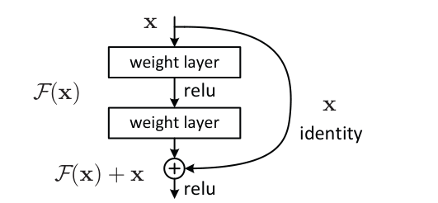
01 SIECI KONWOLUCYJNE
ResNet i połączenie rezydualne
Blok uczy korekty względem wejścia: y = x + F(x).
Skrót daje dodatkową drogę przepływu sygnału i gradientu.
Dodawane tensory muszą mieć zgodne wymiary.
Projekcja 1 × 1 może dopasować kanały i rozdzielczość.
He i in., 2015
018 / 144
Notes:
Nie mów, że skróty całkowicie rozwiązują zanik gradientu. Ułatwiają optymalizację głębokich sieci. Jeśli korekta jest bliska zeru, blok może zachować sygnał wejściowy. Rysunek z oryginalnej pracy He i in.
Źródła:
https://arxiv.org/abs/1512.03385

Slide 19
01 SIECI KONWOLUCYJNE
Konwolucja depthwise separable
Rozdzielenie filtrowania przestrzennego od mieszania kanałów.
Pstd = K²CinCout Psep = K²Cin + CinCout
Depthwise: osobny filtr przestrzenny dla każdego kanału.
Pointwise 1 × 1: mieszanie informacji między kanałami.
Dla K=3, Cin=32, Cout=64: 18 432 wobec 2 336 wag.
019 / 144
Notes:
Pomijamy bias. Redukcja liczby wag wynosi około 7,9 razy. Rzeczywiste przyspieszenie zależy od sprzętu i kerneli. Rozdzielenie operacji zmienia też ograniczenia reprezentacji.
Źródła:
https://d2l.ai/chapter_convolutional-neural-networks/conv-layer.html

Slide 20
01 SIECI KONWOLUCYJNE
Klasyfikacja, detekcja, segmentacja
To samo wejście może prowadzić do trzech różnych rodzajów wyjścia.
Zadanie | Wyjście | Przykład metryki
Klasyfikacja | Etykieta całego obrazu | Accuracy, macro-F1
Detekcja | Ramki i klasy obiektów | mAP przy zadanym IoU
Segmentacja semantyczna | Klasa dla każdego piksela | IoU, Dice
Segmentacja instancji | Maska każdej instancji | Mask AP
020 / 144
Notes:
Dobór metryki musi uwzględniać nierównowagę klas oraz koszt pomyłek. W kontroli jakości sama accuracy może wyglądać dobrze przy bardzo rzadkich wadach. Ważne są recall wad i liczba fałszywych alarmów.
Źródła:
https://arxiv.org/abs/1505.04597

Slide 21
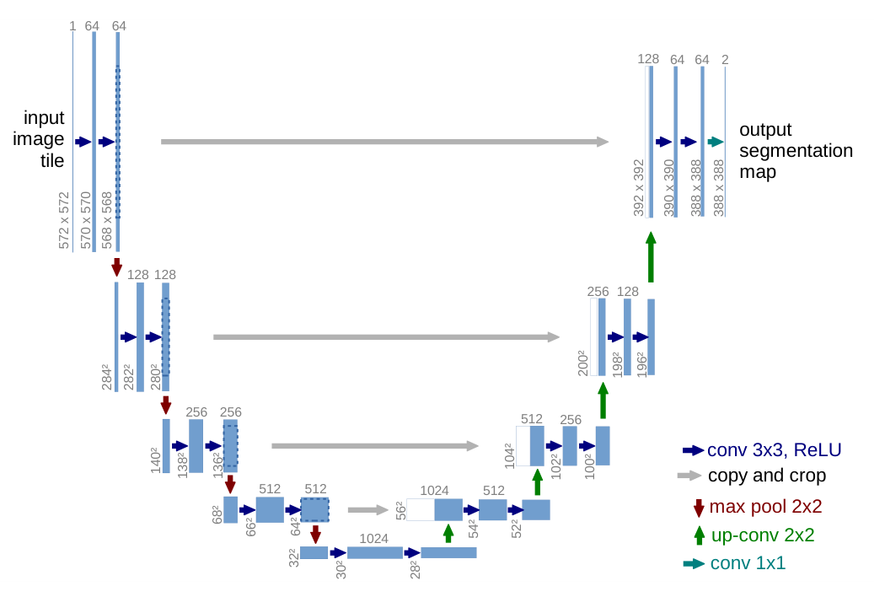
01 SIECI KONWOLUCYJNE
U-Net: kontekst i lokalizacja
Ścieżka zmniejszająca rozdzielczość współpracuje ze ścieżką odtwarzania.
Enkoder zbiera kontekst.
Dekoder odzyskuje rozdzielczość maski.
Skip connections przekazują szczegóły z odpowiednich poziomów.
Ronneberger i in., 2015
021 / 144
Notes:
W oryginalnym U-Net połączenia między ścieżkami konkatenowały cechy. Odróżnij je od dodawania w ResNet. Schemat pokazuje historyczną architekturę z konwolucjami bez paddingu i przycinaniem map.
Źródła:
https://arxiv.org/abs/1505.04597

Slide 22
01 SIECI KONWOLUCYJNE
Transfer learning i kontrola jakości
Model wstępnie wytrenowany jest punktem startowym do adaptacji.
01
02
Na początku można zamrozić backbone i nauczyć nową głowicę.
Fine-tuning części warstw dopasowuje cechy do nowej domeny.
03
04
Augmentacje powinny zachowywać znaczenie etykiety.
Test powinien obejmować nowe partie, oświetlenie i urządzenia.
022 / 144
Notes:
Obrót może być dopuszczalny dla powierzchni metalu, a niedopuszczalny dla odczytu oznaczeń. Nie dopuszczaj, by prawie identyczne klatki tej samej części trafiły jednocześnie do treningu i testu.
Źródła:
https://www.deeplearningbook.org/

Slide 23
01 SIECI KONWOLUCYJNE
Ćwiczenie: wada na powierzchni
Masz 800 zdjęć, w tym 60 wadliwych. Wada zajmuje mały fragment obrazu.
DO PRACY W GRUPACH
01
Wybierz klasyfikację, detekcję lub segmentację i uzasadnij koszt etykietowania.
02
Zaproponuj podział danych według serii produkcyjnych.
03
Określ metrykę oraz warunek przekazania oceny człowiekowi.
023 / 144
Notes:
Proponowana odpowiedź: Klasyfikacja jest tanim punktem odniesienia. Detekcja lub segmentacja da lokalizację, lecz wymaga bogatszych etykiet. Zachowaj całe serie w jednym zbiorze. Oceniaj recall wad i precyzję, dobierz próg na walidacji, nie na teście.
Czas orientacyjny: 5–10 minut. Po odpowiedzi poproś o uzasadnienie i warunki, pod którymi propozycja przestaje działać.

Slide 24

02
Sieci rekurencyjne
RNN: jedna reguła aktualizacji, wiele kroków czasu
024 / 144
Notes:
Cel slajdu: Sieci rekurencyjne. RNN: jedna reguła aktualizacji, wiele kroków czasu
Tło: autorska ilustracja koncepcyjna wygenerowana przez AI, 2026.

Slide 25
02 SIECI REKURENCYJNE
Kolejność zmienia znaczenie
Sekwencja niesie informację zarówno w wartościach, jak i w ich ułożeniu.
„Nie polecam” różni się od „Polecam”.
Temperatura 60, 70, 80 opisuje inny trend niż 80, 70, 60.
RNN aktualizuje stan po każdym kolejnym wejściu.
025 / 144
Notes:
Modele sekwencyjne stosuje się do tekstu, pomiarów, dźwięku oraz zdarzeń. Wartość stanu jest funkcją wcześniejszych wejść i parametrów. Nie stanowi kopii całej historii.
Źródła:
https://d2l.ai/chapter_recurrent-neural-networks/rnn.html

Slide 26
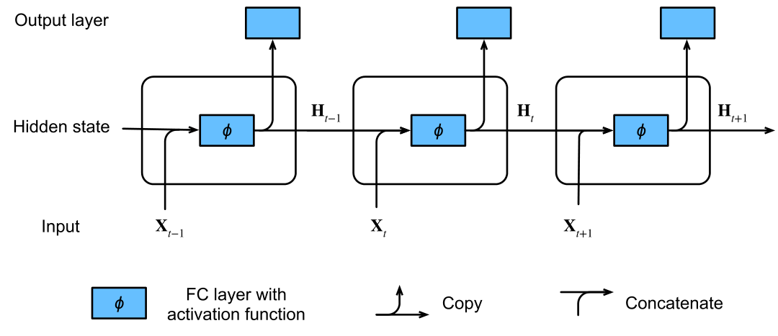
02 SIECI REKURENCYJNE
RNN rozwinięta w czasie
Każdy krok korzysta z tych samych parametrów.
xₜ: bieżąca obserwacja.
hₜ: stan przekazywany do następnego kroku.
Wyjście można obliczyć w każdym kroku lub tylko na końcu.
Zhang i in., D2L
026 / 144
Notes:
Rysunek rozwinięcia przedstawia wielokrotne użycie tej samej komórki, a nie wiele niezależnych sieci. Liczba parametrów nie rośnie wraz z liczbą kroków. Rośnie koszt obliczeń i pamięć treningu.
Źródła:
https://d2l.ai/chapter_recurrent-neural-networks/rnn.html

Slide 27
02 SIECI REKURENCYJNE
Równanie prostej RNN
Stan łączy bieżący sygnał z poprzednią reprezentacją.
hₜ = tanh(Wx xₜ + Wh hₜ₋₁ + b)
Wx przekształca wejście. Wh przekształca poprzedni stan.
tanh ogranicza wartości do przedziału (−1, 1).
Głowica wyjściowa może obliczać ŷₜ = Wyhₜ + by.
027 / 144
Notes:
Liniowa głowica nadaje się do regresji. Klasyfikacja wymaga odpowiedniej interpretacji logitów i funkcji straty. W czasie treningu wszystkie kroki współdzielą Wx, Wh i b.
Źródła:
https://d2l.ai/chapter_recurrent-neural-networks/rnn.html

Slide 28
02 SIECI REKURENCYJNE
Rodzaje zadań sekwencyjnych
O wyjściu decyduje zadanie, nie sama obecność rekurencji.
Układ | Przykład | Sposób odczytu
Wiele do jednego | Klasyfikacja całej sekwencji | Końcowy stan lub pooling
Wiele do wielu | Etykietowanie kolejnych zdarzeń | Wyjście w każdym kroku
Enkoder–dekoder | Sekwencja o innej długości | Odrębna faza generowania
Prognoza wielokrokowa | Kolejne godziny zapotrzebowania | Jedna głowica lub autoregresja
028 / 144
Notes:
Generowanie autoregresyjne wykorzystuje wcześniejsze predykcje, więc błędy mogą się kumulować. Teacher forcing w treningu podaje prawdziwe poprzednie elementy. To tworzy różnicę między warunkami treningu i użycia.
Źródła:
https://d2l.ai/chapter_recurrent-neural-networks/rnn.html

Slide 29
02 SIECI REKURENCYJNE
Backpropagation Through Time
Gradient przechodzi przez kolejne aktualizacje stanu.
Rozwinięty graf pozwala zastosować regułę łańcuchową.
Gradient danej wagi sumuje wkłady ze wszystkich kroków.
Truncated BPTT ogranicza długość propagacji wstecz.
Odłączenie stanu od grafu nie musi zerować jego wartości.
029 / 144
Notes:
Wyjaśnij różnicę między resetowaniem pamięci a detach. Możemy zachować stan do przetwarzania dalszej części strumienia, jednocześnie odcinając historię gradientów. Skraca to zależności, których uczenie bezpośrednio rozlicza błąd.
Źródła:
https://d2l.ai/chapter_recurrent-neural-networks/rnn.html

Slide 30
02 SIECI REKURENCYJNE
Zanik i eksplozja gradientu
Ilustracja skalarna: kolejne mnożenia potrafią szybko zmieniać skalę.
W RNN występują iloczyny macierzy Jacobiego.
Clipping ogranicza zbyt duży gradient.
Bramki pomagają sterować drogami przepływu informacji.
030 / 144
Notes:
To analogia skalarna, nie pełny model dynamiki RNN. Gradient clipping nie odzyskuje już zanikłego sygnału. Wpływ mają również inicjalizacja, normalizacja i długość sekwencji.
Źródła:
https://d2l.ai/chapter_recurrent-neural-networks/rnn.html

Slide 31
02 SIECI REKURENCYJNE
RNN w strumieniu danych
Stan można aktualizować bez ponownego przetwarzania całej historii.
Przetwarzanie online sprzyja małej pamięci stanu.
Sekwencyjna zależność kroków ogranicza równoległość treningu.
Stan może przenosić błędne informacje po zmianie rozkładu.
Punkty resetu powinny odpowiadać granicom niezależnych sekwencji.
031 / 144
Notes:
Przykładem jest telemetria urządzenia. Stan dla jednej maszyny nie może bez uzasadnienia przechodzić na inną. Reset jest decyzją modelową. Długie sekwencje motywują LSTM, GRU i współczesne modele stanu.
Źródła:
https://d2l.ai/chapter_recurrent-neural-networks/rnn.html

Slide 32
03
Pamięć LSTM
Bramki regulują zapis, zachowanie i odczyt informacji
032 / 144
Notes:
Cel slajdu: Pamięć LSTM. Bramki regulują zapis, zachowanie i odczyt informacji
Tło: autorska ilustracja koncepcyjna wygenerowana przez AI, 2026.

Slide 33
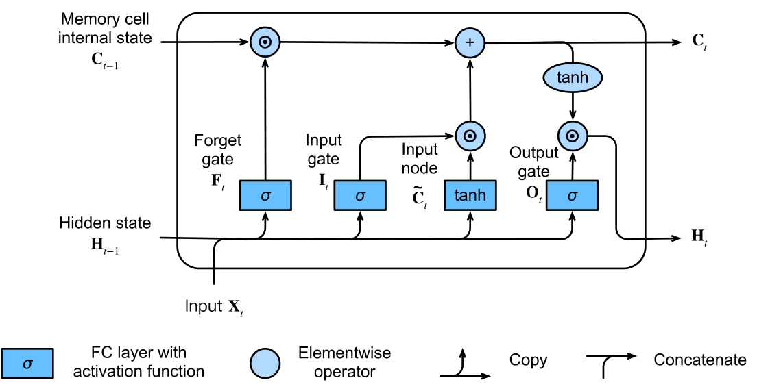
03 PAMIĘĆ LSTM
Dwa stany LSTM
Stan komórki cₜ i stan ukryty hₜ pełnią różne role.
cₜ przenosi pamięć przez addytywną ścieżkę aktualizacji.
hₜ jest filtrowanym odczytem pamięci.
Bramki zależą od bieżącego wejścia i wcześniejszego h.
Zhang i in., D2L
033 / 144
Notes:
Klasyczne LSTM Hochreitera i Schmidhubera pochodzi z 1997 r. Współczesny standard zwykle uwzględnia forget gate. Schemat D2L przedstawia powszechny wariant bez peephole connections.
Źródła:
https://d2l.ai/chapter_recurrent-modern/lstm.html

Slide 34
03 PAMIĘĆ LSTM
Bramka zapominania
Wartość bliska 1 zachowuje dany składnik wcześniejszej pamięci.
fₜ = σ(Wf [hₜ₋₁, xₜ] + bf)
σ to sigmoid, który daje wynik od 0 do 1.
Każdy wymiar pamięci ma osobną wartość bramki.
fₜ ⊙ cₜ₋₁ skaluje wcześniejszy stan element po elemencie.
034 / 144
Notes:
Słowo „zapominanie” jest metaforą operacji matematycznej. Bramka może zachować jedne cechy i osłabić inne w tym samym kroku. Nie jest jedną decyzją zero-jedynkową dla całej komórki.
Źródła:
https://d2l.ai/chapter_recurrent-modern/lstm.html

Slide 35
03 PAMIĘĆ LSTM
Bramka wejścia i kandydat
Sieć osobno proponuje treść i określa siłę jej zapisu.
iₜ = σ(Wi[hₜ₋₁,xₜ]+bi)
gₜ = tanh(Wg[hₜ₋₁,xₜ]+bg)
gₜ zawiera kandydatów do zapisania.
iₜ reguluje ich udział w aktualizacji.
Iloczyn iₜ ⊙ gₜ może dodawać albo odejmować informację.
035 / 144
Notes:
Kandydat może być ujemny, mimo że bramka wejściowa jest nieujemna. Dzięki temu zapis nie jest wyłącznie akumulowaniem dodatnich wartości. Nawias kwadratowy oznacza konkatenację wektorów.
Źródła:
https://d2l.ai/chapter_recurrent-modern/lstm.html

Slide 36
03 PAMIĘĆ LSTM
Aktualizacja pamięci
Dwie drogi łączą się przez dodawanie.
cₜ = fₜ ⊙ cₜ₋₁ + iₜ ⊙ gₜ
Pierwszy składnik zachowuje część wcześniejszego stanu.
Drugi wprowadza nową informację.
Addytywna ścieżka ułatwia przenoszenie gradientu w czasie.
036 / 144
Notes:
Nie gwarantuje to dowolnie długiej pamięci. Gdy f jest przez wiele kroków mniejsze od 1, sygnał nadal słabnie. Pełna pochodna uwzględnia także zależność samych bramek od wcześniejszych stanów.
Źródła:
https://d2l.ai/chapter_recurrent-modern/lstm.html

Slide 37
03 PAMIĘĆ LSTM
Bramka wyjścia
Pamięć wewnętrzna i jej odczyt nie muszą zawierać tego samego.
oₜ = σ(Wo[hₜ₋₁,xₜ]+bo)
hₜ = oₜ ⊙ tanh(cₜ)
tanh ogranicza skalę odczytywanego stanu.
oₜ steruje tym, co trafia do hₜ.
hₜ zasila głowicę wyjściową i następny krok rekurencji.
037 / 144
Notes:
Informacja może pozostać w c, nawet gdy bieżąca bramka wyjściowa silnie ogranicza jej wpływ na h. To pomaga wyjaśnić rozdzielenie przechowywania i udostępniania reprezentacji.
Źródła:
https://d2l.ai/chapter_recurrent-modern/lstm.html

Slide 38
03 PAMIĘĆ LSTM
LSTM: jeden krok liczbowo
Przykład jednowymiarowy. Bramki są już obliczone.
Wielkość | Wartość | Interpretacja
c poprzednie | 0,80 | Pamięć przed aktualizacją
f, i, g, o | 0,90 0,20 −0,50 0,70 | Sterowanie i kandydat
Zachowana pamięć | 0,90 · 0,80 = 0,72 | Pierwszy składnik
Nowy zapis | 0,20 · (−0,50) = −0,10 | Drugi składnik
Nowe c i h | c = 0,62 h ≈ 0,386 | 0,70 · tanh(0,62)
038 / 144
Notes:
Pokaż, że komórka osłabia poprzedni dodatni stan przez dodanie ujemnego kandydata. Wynik h zaokrąglono do trzech miejsc. W rzeczywistej sieci te operacje wykonuje się równolegle dla wielu wymiarów.
Źródła:
https://d2l.ai/chapter_recurrent-modern/lstm.html

Slide 39
03 PAMIĘĆ LSTM
Jak długo utrzymuje się pamięć?
Uproszczenie: stała bramka f i brak nowego zapisu dają cₖ = fᵏc₀.
Niewielka zmiana f znacząco zmienia horyzont.
Model musi nauczyć się, które cechy zachowywać.
Przy stałym f czas spadku o połowę wynosi ln(0,5)/ln(f).
039 / 144
Notes:
Dla 0,9 to około 6,6 kroku, a dla 0,99 około 69 kroków. To dydaktyczna analiza jednej bezpośredniej ścieżki, nie całej pojemności pamięci modelu.
Źródła:
https://d2l.ai/chapter_recurrent-modern/lstm.html

Slide 40
03 PAMIĘĆ LSTM
Prognozowanie z LSTM
Okno wejściowe musi zawierać wyłącznie informacje dostępne w chwili prognozy.
01
02
Dane wejściowe: historia popytu, kalendarz i znane przyszłe czynniki.
Wyjście: kolejna wartość lub cały horyzont.
03
04
Walidacja krocząca bada działanie w kolejnych okresach.
Baseline sezonowy pokazuje, czy model wnosi użyteczną poprawę.
040 / 144
Notes:
Skalery dopasowujemy tylko na treningu. Dane pogodowe muszą być historycznymi prognozami, jeśli model ma korzystać z prognoz na przyszłość. Użycie zrealizowanej pogody tworzy nierealistyczny eksperyment.
Źródła:
https://d2l.ai/chapter_recurrent-modern/lstm.html

Slide 41
03 PAMIĘĆ LSTM
Ćwiczenie: wyciek z przyszłości
Model przewiduje awarię maszyny 24 godziny wcześniej.
DO PRACY W GRUPACH
01
Czy można użyć końcowego czasu przestoju jako cechy?
02
Czy bidirectional LSTM może przetwarzać obserwacje po chwili decyzji?
03
Jak podzielić okna z tej samej awarii między trening i test?
041 / 144
Notes:
Proponowana odpowiedź: Czas przestoju po awarii jest niedostępny w momencie prognozy. BiLSTM może analizować kompletne przeszłe okno, ale nie przyszłe względem decyzji. Okna silnie zależne i pochodzące z tego samego zdarzenia powinny pozostać w jednej grupie.
Czas orientacyjny: 5–10 minut. Po odpowiedzi poproś o uzasadnienie i warunki, pod którymi propozycja przestaje działać.

Slide 42
04
Pamięć GRU
Mniej bramek, jeden stan i podobny cel
042 / 144
Notes:
Cel slajdu: Pamięć GRU. Mniej bramek, jeden stan i podobny cel
Tło: autorska ilustracja koncepcyjna wygenerowana przez AI, 2026.

Slide 43
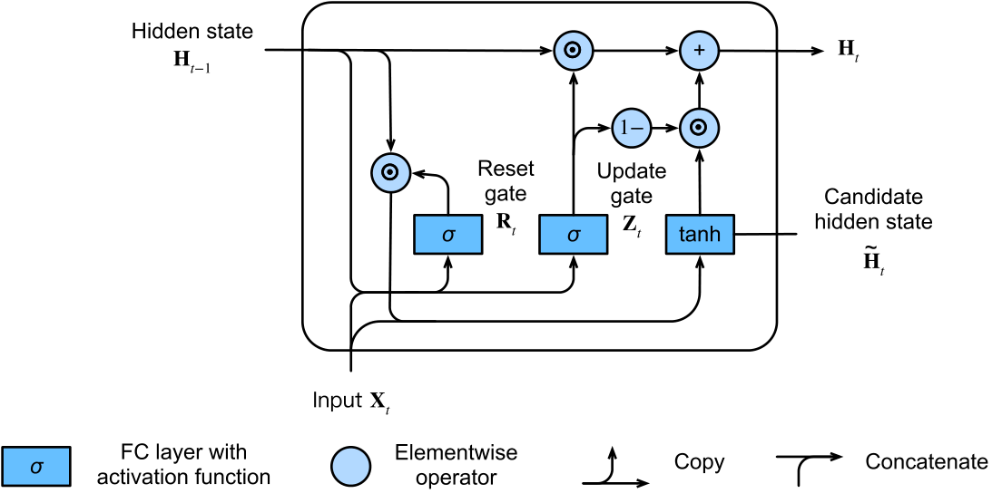
04 PAMIĘĆ GRU
Dwie bramki GRU
Update gate i reset gate kontrolują aktualizację jednego stanu.
zₜ określa udział poprzedniego stanu.
rₜ moduluje wcześniejszy stan używany do zbudowania kandydata.
GRU nie utrzymuje oddzielnego stanu komórki cₜ.
Zhang i in., D2L
043 / 144
Notes:
Istnieją różne konwencje zapisu bramki aktualizacji. W tym module z bliskie 1 oznacza zachowanie pamięci. Definicje należy sprawdzić przed porównywaniem wzorów z różnych bibliotek.
Źródła:
https://arxiv.org/abs/1406.1078
https://d2l.ai/chapter_recurrent-modern/gru.html

Slide 44
04 PAMIĘĆ GRU
Równania GRU
Pokazany wariant używa resetu przed transformacją stanu.
rₜ = σ(Wr xₜ + Ur hₜ₋₁ + br)
zₜ = σ(Wz xₜ + Uz hₜ₋₁ + bz)
Kandydat: gₜ = tanh(Wg xₜ + Ug(rₜ ⊙ hₜ₋₁) + bg).
Aktualizacja: hₜ = zₜ ⊙ hₜ₋₁ + (1−zₜ) ⊙ gₜ.
W implementacjach spotkasz też reset po transformacji.
044 / 144
Notes:
Nie traktuj r⊙(Uh) oraz U(r⊙h) jako równoważnych: na ogół nie są. PyTorch stosuje inną kolejność resetu niż pokazany zapis oryginalnego wariantu. Wynik zależy również od sposobu dodania biasów.
Źródła:
https://arxiv.org/abs/1406.1078
https://d2l.ai/chapter_recurrent-modern/gru.html

Slide 45
04 PAMIĘĆ GRU
GRU: aktualizacja liczbowo
Przyjmujemy konwencję h = z·h poprzednie + (1−z)·g.
Przypadek | h poprzednie | z | g | Nowe h
Silne zachowanie | 0,8 | 0,9 | −0,2 | 0,70
Równa mieszanina | 0,8 | 0,5 | −0,2 | 0,30
Silny nowy zapis | 0,8 | 0,1 | −0,2 | −0,10
045 / 144
Notes:
Reset wpływał wcześniej na obliczenie kandydata. Tutaj kandydat jest już dany. Warto sprawdzić skrajne z=1 i z=0: otrzymujemy odpowiednio poprzedni stan albo kandydata. Przykład autorski.
Źródła:
https://d2l.ai/chapter_recurrent-modern/gru.html

Slide 46
04 PAMIĘĆ GRU
RNN, LSTM i GRU
Porównanie jednej warstwy przy takim samym wymiarze wejścia i stanu.
Cecha | RNN | LSTM | GRU
Przenoszony stan | h | h oraz c | h
Transformacje afiniczne | 1 | 4 | 3
Sterowanie pamięcią | Pośrednie | 3 bramki + kandydat | 2 bramki + kandydat
Typowa trudność | Długie zależności | Koszt i strojenie | Dobór wariantu i strojenie
Ocena jakości | Zależna od zadania | Zależna od zadania | Zależna od zadania
046 / 144
Notes:
Przy uproszczonym pojedynczym biasie koszt parametrów RNN wynosi H(D+H+1). LSTM mnoży go przez 4, a GRU przez 3. Biblioteki mogą mieć dwa biasy na transformację. Mniejszy model nie musi mieć mniejszego czasu na każdym sprzęcie.
Źródła:
https://d2l.ai/chapter_recurrent-modern/lstm.html
https://d2l.ai/chapter_recurrent-modern/gru.html

Slide 47
04 PAMIĘĆ GRU
Dobór modelu sekwencyjnego
Krótki benchmark jest bardziej wiarygodny niż ogólny ranking architektur.
GRU bywa dobrym punktem startu, gdy ważna jest prostota i koszt.
LSTM pozwala oddzielić przenoszoną pamięć od jej odczytu.
TCN, transformer i SSM stanowią wartościowe alternatywy.
Porównanie powinno używać tego samego podziału i budżetu strojenia.
047 / 144
Notes:
Zwróć uwagę na wpływ długości sekwencji, rozmiaru partii i zoptymalizowanych kerneli. Zamiast twierdzić, że GRU zawsze jest szybsze lub gorsze, zleć pomiar latencji oraz stabilności wyników na kilku inicjalizacjach.
Źródła:
https://d2l.ai/chapter_recurrent-modern/lstm.html
https://d2l.ai/chapter_recurrent-modern/gru.html

Slide 48
04 PAMIĘĆ GRU
Ćwiczenie: model dla czujnika
Urządzenie ma 12 sygnałów wejściowych, ograniczoną pamięć i pracuje online.
DO PRACY W GRUPACH
01
Porównaj GRU i LSTM dla stanu o rozmiarze H=64.
02
Wyznacz przybliżoną liczbę parametrów przy jednym biasie.
03
Zaprojektuj test opóźnienia i zasady resetowania stanu.
048 / 144
Notes:
Proponowana odpowiedź: D=12, H=64. Wspólna baza 64·(12+64+1)=4928. GRU ma 14784, LSTM 19712 parametrów bez głowicy. Testuj pojedynczy krok na urządzeniu docelowym. Reset powinien odpowiadać restartowi procesu lub zmianie niezależnej maszyny.
Czas orientacyjny: 5–10 minut. Po odpowiedzi poproś o uzasadnienie i warunki, pod którymi propozycja przestaje działać.

Slide 49
05
Autoenkodery
Rekonstrukcja, przestrzeń latentna i modele generatywne
049 / 144
Notes:
Cel slajdu: Autoenkodery. Rekonstrukcja, przestrzeń latentna i modele generatywne
Tło: autorska ilustracja koncepcyjna wygenerowana przez AI, 2026.

Slide 50
05 AUTOENKODERY
Enkoder, kod i dekoder
Model uczy się odtwarzać wejście przez pośrednią reprezentację.
z = fθ(x) x̂ = gφ(z)
Enkoder przekształca obserwację w kod z.
Dekoder odtwarza x̂ z otrzymanego kodu.
Wąskie gardło lub regularyzacja utrudniają proste kopiowanie.
050 / 144
Notes:
Autoenkoder może używać warstw gęstych, CNN albo transformerów. Samo x jako target nie wymaga ręcznych etykiet. Użyteczność reprezentacji zależy od ograniczeń, celu i danych.
Źródła:
https://www.deeplearningbook.org/
https://arxiv.org/abs/1312.6114

Slide 51
05 AUTOENKODERY
Wąskie gardło reprezentacji
Mniejszy kod wymusza selekcję informacji, ale nie gwarantuje semantyki.
01
Undercomplete AE ma kod o mniejszym wymiarze niż wejście.
02
Overcomplete AE może mieć większy kod, jeśli stosuje ograniczenia.
03
Rekonstrukcja pikseli nie musi zachować cech ważnych dla decyzji.
04
Jakość kodu można ocenić w zadaniu downstream.
051 / 144
Notes:
Jeśli model usuwa drobną wadę jako mało istotny szczegół, rekonstrukcja może wyglądać ładnie i być bezużyteczna przemysłowo. Dobór strat jest częścią definicji tego, co uznajemy za istotne.
Źródła:
https://www.deeplearningbook.org/

Slide 52
05 AUTOENKODERY
Funkcje straty rekonstrukcji
Strata powinna odpowiadać założeniom o danych.
Strata | Typowa rola | Ograniczenie
MSE | Ciągłe wartości, kara kwadratowa | Duży wpływ dużych błędów
MAE | Ciągłe wartości, kara liniowa | Inna geometria gradientu
BCE | Dane Bernoulliego lub odpowiedni model wyjścia | Wymaga poprawnej interpretacji
Strata percepcyjna | Podobieństwo cech obrazu | Zależność od sieci mierzącej cechy
052 / 144
Notes:
Nie uzasadniaj BCE samym zakresem 0–1 bez rozważenia modelu obserwacji. MSE odpowiada określonej postaci założeń o szumie. W tabeli nie ma uniwersalnego zwycięzcy.
Źródła:
https://www.deeplearningbook.org/
https://arxiv.org/abs/2112.10752

Slide 53
05 AUTOENKODERY
Autoenkoder liniowy i PCA
Przy określonych założeniach oba mogą opisywać tę samą podprzestrzeń.
Cecha | PCA | Autoenkoder
Transformacja | Liniowa | Liniowa lub nieliniowa
Cel | Minimalny błąd projekcji | Wybrana strata rekonstrukcji
Ograniczenia | Ortogonalne kierunki główne | Zależne od konstrukcji
Kod | Współrzędne w bazie PCA | Może mieć inną bazę tego samego podobszaru
053 / 144
Notes:
Liniowy autoenkoder z MSE, danymi wycentrowanymi i odpowiednim minimum może odtwarzać główną podprzestrzeń PCA. Same wagi nie muszą być wektorami własnymi ani tworzyć identycznej bazy. Uogólnienia nieliniowe tracą prostą interpretację PCA.
Źródła:
https://www.deeplearningbook.org/

Slide 54
05 AUTOENKODERY
Denoising autoencoder
Model dostaje zakłócone wejście, a odtwarza jego czystą wersję.
01
02
Wejście treningowe: x z dodanym szumem lub maskowaniem.
Target: oryginalne x.
03
04
Typ zakłócenia powinien odpowiadać spodziewanym uszkodzeniom.
Cel uczy rekonstrukcji z brakującej lub niedokładnej informacji.
054 / 144
Notes:
Jeśli szum treningowy różni się od rzeczywistego, poprawa może być mała. Denoising nie oznacza pewnego odzyskania prawdy: model może wprowadzać szczegóły zgodne z rozkładem treningowym.
Źródła:
https://www.jmlr.org/papers/v11/vincent10a.html

Slide 55
05 AUTOENKODERY
Sparse autoencoder
Kara za aktywność ogranicza liczbę używanych składowych kodu.
L = Lrekonstrukcji + λ‖z‖₁
Kod może mieć wiele wymiarów, lecz używać niewielu jednocześnie.
λ reguluje kompromis między rekonstrukcją a rzadkością.
Rzadkość pomaga w analizie cech, ale nie zapewnia ich jednoznaczności.
055 / 144
Notes:
L1 jest jednym z wariantów. Inne regulują średnią aktywację albo wybierają top-k jednostek. Pojedynczy neuron może nadal łączyć kilka cech, a interpretacja wymaga niezależnych eksperymentów.
Źródła:
https://www.deeplearningbook.org/

Slide 56
05 AUTOENKODERY
Detekcja anomalii przez rekonstrukcję
Duży błąd odtworzenia może wskazywać obserwację nietypową.
01
02
Trening obejmuje głównie przykłady uznane za normalne.
Wynik anomalii może sumować błędy po cechach lub pikselach.
03
04
Próg dobieramy na odrębnym zbiorze walidacyjnym.
Model potrafi czasem dobrze odtworzyć także anomalię.
056 / 144
Notes:
Sam błąd rekonstrukcji nie jest prawdopodobieństwem awarii. Standaryzacja cech zapobiega dominacji zmiennej o dużej skali. Monitoruj dryf normalnego procesu oraz stabilność odsetka alarmów.
Źródła:
https://www.deeplearningbook.org/

Slide 57
05 AUTOENKODERY
VAE: kod jako rozkład
Enkoder przewiduje parametry rozkładu qφ(z|x).
z = μφ(x) + σφ(x) ⊙ ε
ε ∼ N(0, I)
Reparametryzacja oddziela losowy szum od uczonych parametrów.
Gradient może przejść przez μ i σ.
Dekoder definiuje rozkład obserwacji pθ(x|z).
057 / 144
Notes:
W praktyce model często zwraca log wariancji zamiast bezpośrednio σ. VAE jest modelem probabilistycznym ze zmiennymi latentnymi. Losowość nie jest dodatkiem kosmetycznym, tylko częścią formalnego modelu.
Źródła:
https://arxiv.org/abs/1312.6114

Slide 58
05 AUTOENKODERY
Cel VAE i kompromis β
Minimalizacja ujemnego ELBO równoważy rekonstrukcję i regularyzację.
L = −Eq[log pθ(x|z)] + β KL(qφ(z|x) ‖ p(z))
Dla β=1 otrzymujemy standardową postać ujemnego ELBO.
KL zbliża rozkład kodów do wybranego prioru.
Większe β wzmacnia ograniczenie kodu kosztem rekonstrukcji.
058 / 144
Notes:
Nie obiecuj automatycznego disentanglement. Zwiększenie β może pogorszyć jakość generowania lub rekonstrukcji. Silny dekoder może ignorować kod, co bywa określane jako posterior collapse.
Źródła:
https://arxiv.org/abs/1312.6114

Slide 59
05 AUTOENKODERY
VQ-VAE: dyskretny słownik kodów
Kod ciągły jest zastępowany najbliższym wektorem z codebooka.
Kwantyzacja tworzy dyskretne identyfikatory reprezentacji.
Dekoder rekonstruuje obserwację z wybranych wektorów.
Uczenie wymaga obsługi niedyferencjowalnego wyboru.
Osobny model może uczyć rozkładu sekwencji kodów.
059 / 144
Notes:
W klasycznym VQ-VAE używa się estymatora straight-through oraz strat związanych z codebookiem i commitment. Dyskretny kod nie musi odpowiadać rozpoznawalnemu przez człowieka obiektowi.
Źródła:
https://arxiv.org/abs/1711.00937

Slide 60
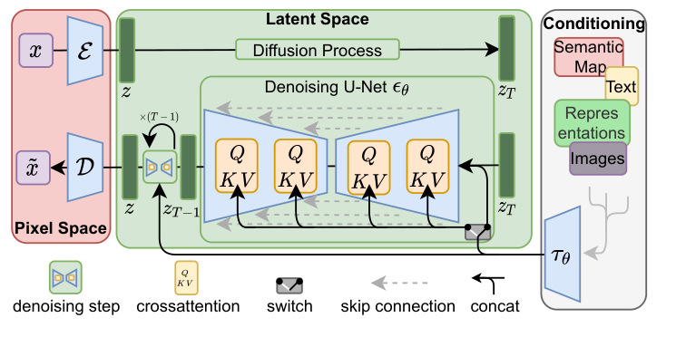
05 AUTOENKODERY
Autoenkoder w latent diffusion
Generowanie zachodzi w skompresowanej przestrzeni, a dekoder odtwarza obraz.
Enkoder mapuje obraz do reprezentacji latentnej.
Model generatywny uczy odszumiania tej reprezentacji.
Dekoder przekształca wynik w piksele.
Rombach i in., 2021
060 / 144
Notes:
Autoenkoder i model dyfuzyjny pełnią różne role. Pierwszy określa przestrzeń kompresji, drugi uczy rozkładu w tej przestrzeni. Strata informacji w kompresji ogranicza możliwy końcowy obraz.
Źródła:
https://arxiv.org/abs/2112.10752

Slide 61
05 AUTOENKODERY
Ćwiczenie: niewidoczna anomalia
Autoenkoder dobrze rekonstruuje wadliwe produkty i nie zgłasza alarmu.
DO PRACY W GRUPACH
01
Wskaż dwa możliwe powody takiego zachowania.
02
Zaproponuj zmianę celu lub sposobu liczenia wyniku anomalii.
03
Określ zestaw danych potrzebny do uczciwej walidacji.
061 / 144
Notes:
Proponowana odpowiedź: Model może mieć zbyt dużą pojemność albo widzieć wady podczas treningu. Można ograniczyć kod, użyć cech lokalnych, modelu one-class lub uczenia z etykietami. Walidacja powinna obejmować normalne zmiany procesu i znane typy wad z niezależnych serii.
Czas orientacyjny: 5–10 minut. Po odpowiedzi poproś o uzasadnienie i warunki, pod którymi propozycja przestaje działać.

Slide 62
06
Transformery
Uwaga jako zależne od treści łączenie reprezentacji
062 / 144
Notes:
Cel slajdu: Transformery. Uwaga jako zależne od treści łączenie reprezentacji
Tło: autorska ilustracja koncepcyjna wygenerowana przez AI, 2026.

Slide 63
06 TRANSFORMERY
Problem stałego podsumowania
Jedna reprezentacja końcowa może utrudniać dostęp do szczegółów długiej sekwencji.
01
Uwaga pozwala wybierać informację z wielu pozycji.
02
Wagi zależą od aktualnego zapytania i dostępnych kluczy.
03
Self-attention porównuje elementy tej samej sekwencji.
04
Cross-attention pobiera informację z innego zestawu reprezentacji.
063 / 144
Notes:
Uwaga pojawiła się przed transformerem, m.in. przy enkoderach i dekoderach rekurencyjnych. Transformer usuwa rekurencję z podstawowego bloku przetwarzania tokenów, ale generowanie autoregresyjne nadal odbywa się krok po kroku.
Źródła:
https://arxiv.org/abs/1706.03762

Slide 64
06 TRANSFORMERY
Tokenizacja i embeddingi
Model operuje na identyfikatorach tokenów i odpowiadających im wektorach.
01
02
Token może oznaczać fragment słowa, znak lub inny element danych.
Embedding to uczona reprezentacja identyfikatora.
03
04
Rozmiar słownika i długość tokenizacji wpływają na koszt.
Ten sam tekst może mieć inną liczbę tokenów w różnych modelach.
064 / 144
Notes:
Embedding wejściowy nie jest jeszcze reprezentacją pełnego kontekstu. Warstwy transformera zmieniają go w zależności od otoczenia. Dla polszczyzny liczba tokenów zależy od tokenizatora, a nie od jednej stałej proporcji do liczby słów.
Źródła:
https://arxiv.org/abs/1706.03762

Slide 65
06 TRANSFORMERY
Query, Key, Value
Trzy projekcje pełnią odrębne role w odczycie informacji.
Q = XWQ K = XWK V = XWV
Query: jakiej informacji szuka bieżąca pozycja?
Key: z czym można porównać to zapytanie?
Value: jaką reprezentację agregujemy po wyznaczeniu wag?
065 / 144
Notes:
Pytania są metaforą ról macierzy, nie literalną intencją modelu. W self-attention Q, K i V powstają z tego samego X, ale przez inne macierze. W cross-attention pochodzenie Q może być inne niż K i V.
Źródła:
https://arxiv.org/abs/1706.03762

Slide 66
06 TRANSFORMERY
Scaled dot-product attention
Softmax normalizuje wyniki podobieństwa osobno dla każdego zapytania.
Attention(Q,K,V) = softmax(QKᵀ/√dk + M)V
QKᵀ daje wyniki dopasowania par pozycji.
√dk ogranicza wzrost skali iloczynów skalarnych.
Maska M blokuje niedozwolone połączenia.
066 / 144
Notes:
Maska zwykle dodaje minus nieskończoność do zabronionych pozycji przed softmax. Wyjście głowy jest mieszaniną wektorów V. Cały blok po projekcjach i resztach jest znacznie bogatszą funkcją.
Źródła:
https://arxiv.org/abs/1706.03762

Slide 67
06 TRANSFORMERY
Uwaga: przykład liczbowy
Po skalowaniu wyniki dla jednego zapytania wynoszą [2, 1, 0].
Pozycja | Wynik | Waga softmax | Wartość V
A | 2 | 0,6652 | 10
B | 1 | 0,2447 | 20
C | 0 | 0,0900 | 30
Agregacja | Suma wag ≈ 1 | 0,6652·10 + 0,2447·20 + 0,0900·30 | ≈ 14,25
067 / 144
Notes:
Softmax oblicza exp(s)/sum exp(s). Wagi podano po zaokrągleniu. Ten przykład ma skalarne V, lecz w sieci V jest wektorem i tę samą wagę stosuje się do wszystkich jego współrzędnych.
Źródła:
https://arxiv.org/abs/1706.03762

Slide 68
06 TRANSFORMERY
Maska przyczynowa
Wiersz oznacza pozycję zapytania, kolumna pozycję odczytywaną.
Odczyt | Token 1 | Token 2 | Token 3 | Token 4
Token 1 | TAK | NIE | NIE | NIE
Token 2 | TAK | TAK | NIE | NIE
Token 3 | TAK | TAK | TAK | NIE
Token 4 | TAK | TAK | TAK | TAK
068 / 144
Notes:
Model może równolegle obliczyć predykcje dla całej sekwencji treningowej, ponieważ maska odcina przyszłość. Samodiagonala jest dozwolona, gdy etykiety celu są odpowiednio przesunięte o jedną pozycję.
Źródła:
https://arxiv.org/abs/1706.03762

Slide 69
06 TRANSFORMERY
Multi-head attention
Różne głowy uczą się różnych projekcji tej samej reprezentacji.
01
Każda głowa ma własne przestrzenie Q, K i V.
02
Wyniki głów są łączone i przekształcane projekcją wyjściową.
03
Podział daje kilka sposobów zestawiania informacji.
04
Nie trzeba przypisywać każdej głowie jednej funkcji językowej.
069 / 144
Notes:
Popularne interpretacje głów bywają użytecznymi obserwacjami, lecz nie dowodzą stałych ról ani przyczynowego wyjaśnienia odpowiedzi. Część głów może być redundantna, a specjalizacja zmienia się między warstwami.
Źródła:
https://arxiv.org/abs/1706.03762

Slide 70
06 TRANSFORMERY
Pozycja i RoPE
Sama uwaga bez informacji o pozycji nie koduje naturalnej kolejności tokenów.
01
02
Oryginalny transformer dodawał kodowanie pozycyjne.
RoPE obraca składowe Q i K zależnie od pozycji.
03
04
Iloczyn skalarny Q i K zależy od względnego przesunięcia.
Wydłużanie kontekstu wymaga walidacji poza długościami treningowymi.
070 / 144
Notes:
Nie utożsamiaj dopuszczalnej długości kontekstu z dobrą jakością wykorzystania całego kontekstu. Skalowanie pozycji bywa pomocne, ale nie zapewnia skutecznego przypominania wszystkich szczegółów.
Źródła:
https://arxiv.org/abs/2104.09864
https://arxiv.org/abs/1706.03762

Slide 71
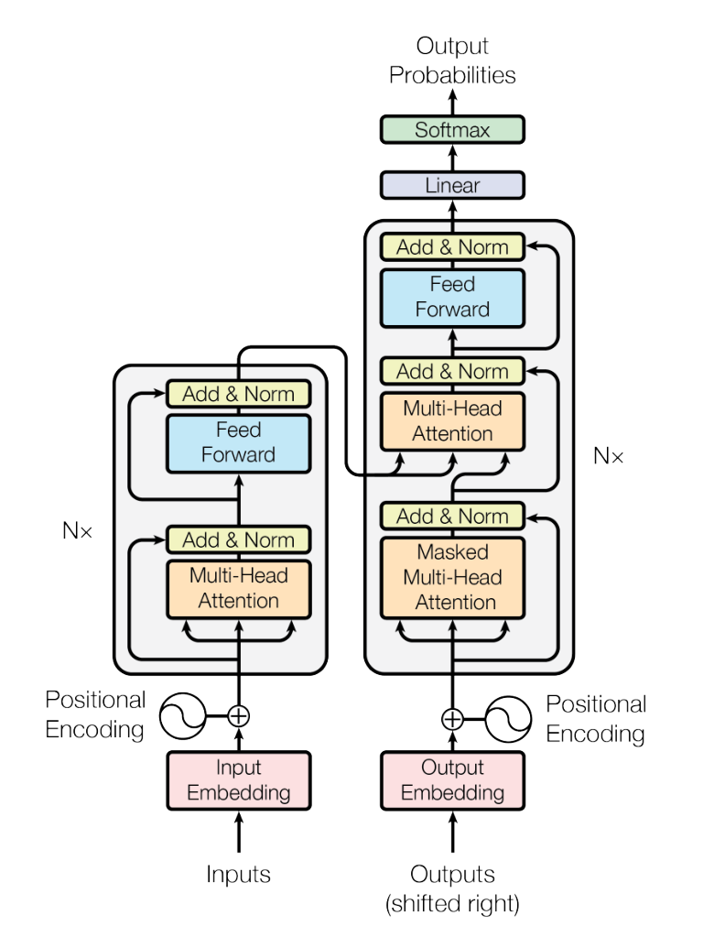
06 TRANSFORMERY
Oryginalny transformer
Enkoder i dekoder z 2017 r. stanowią ważny punkt odniesienia.
Enkoder buduje reprezentację wejścia.
Dekoder używa maskowanej uwagi i cross-attention.
Połączenia rezydualne i normalizacja stabilizują przepływ sygnału.
Vaswani i in., 2017
071 / 144
Notes:
Rysunek przedstawia architekturę historyczną typu encoder–decoder. Wiele współczesnych LLM używa tylko dekodera i innych szczegółów normalizacji. Nie przedstawiaj rysunku jako schematu wszystkich modeli językowych.
Źródła:
https://arxiv.org/abs/1706.03762

Slide 72
06 TRANSFORMERY
MLP, residual i normalizacja
Warstwa uwagi jest tylko jednym z elementów bloku.
01
02
MLP przekształca cechy osobno dla każdej pozycji.
Residual dodaje wejście do wyniku podbloku.
03
04
LayerNorm lub RMSNorm kontroluje skalę reprezentacji.
Warianty pre-norm i post-norm różnią położeniem normalizacji.
072 / 144
Notes:
Attention miesza informację między pozycjami, a MLP miesza kanały w obrębie pozycji. W nowoczesnych modelach MLP bywa bramkowane, np. SwiGLU. Proporcje kosztów zależą od wymiarów oraz długości sekwencji.
Źródła:
https://arxiv.org/abs/1706.03762

Slide 73
06 TRANSFORMERY
Trzy rodziny transformerów
Maskowanie i kierunek przepływu informacji odpowiadają różnym zadaniom.
Rodzina | Widoczność | Typowe zastosowanie
Encoder-only | Zwykle dwukierunkowa | Reprezentacje, klasyfikacja, wyszukiwanie
Decoder-only | Przyczynowa | Autoregresyjne generowanie
Encoder–decoder | Pełne wejście + przyczynowe wyjście | Tłumaczenie i transformacja sekwencji
073 / 144
Notes:
BERT jest klasycznym przykładem enkodera, a oryginalny Transformer konstrukcji encoder–decoder. Etykieta rodziny nie mówi wszystkiego o celu treningowym ani o jakości modelu.
Źródła:
https://arxiv.org/abs/1810.04805
https://arxiv.org/abs/1706.03762

Slide 74
06 TRANSFORMERY
Modelowanie następnego tokenu
Prawdopodobieństwo sekwencji rozkłada się na warunkowe predykcje.
p(x₁,…,xT) = ∏ₜ p(xₜ | x<t)
Trening minimalizuje ujemny logarytm prawdopodobieństwa.
Generowanie wybiera kolejne tokeny z rozkładu.
Temperatura i top-p zmieniają procedurę wyboru.
074 / 144
Notes:
Następny token jest formalnym celem, ale model może nauczyć się struktur potrzebnych do redukcji błędu na złożonych danych. Cel sam w sobie nie gwarantuje prawdziwości wypowiedzi ani zdolności weryfikacji faktów.
Źródła:
https://arxiv.org/abs/1706.03762

Slide 75
06 TRANSFORMERY
Pretraining, SFT i uczenie preferencji
Kolejne etapy kształtują inne aspekty zachowania modelu.
01
Pretraining buduje szerokie reprezentacje na dużej liczbie przykładów.
02
SFT uczy odpowiedzi na podstawie demonstracji.
03
RLHF i inne metody preferencji korygują zachowanie według sygnału oceny.
04
Zmiana zachowania nie musi oznaczać zmiany architektury.
075 / 144
Notes:
Unikaj utożsamiania RLHF z całością post-trainingu. Współczesne modele mogą wykorzystywać wiele źródeł ocen, w tym sprawdzalne wyniki zadań. Dane, cel i budżet uczenia są równie ważne jak graf bloków.
Źródła:
https://arxiv.org/abs/2203.02155

Slide 76
06 TRANSFORMERY
Kwadratowy koszt pełnej uwagi
Liczba par pozycji rośnie jak T². Pokazujemy skalę względną.
Podwojenie T daje cztery razy więcej par.
Projekcje i MLP mają inną zależność od T.
Wykres nie przewiduje bezpośrednio czasu na GPU.
076 / 144
Notes:
Złożoność standardowego attention wynosi O(T²d) dla operacji uwagi. Łączny koszt transformera zależy też od d²T, implementacji i pamięci. Przy krótkich sekwencjach inne składowe mogą dominować.
Źródła:
https://arxiv.org/abs/1706.03762
https://arxiv.org/abs/2205.14135

Slide 77
06 TRANSFORMERY
KV cache podczas generowania
Zapisane klucze i wartości pozwalają uniknąć ich ponownego liczenia dla przeszłości.
Prefill przetwarza prompt i buduje cache.
Decode dopisuje kolejne tokeny.
Cache rośnie wraz z długością kontekstu, liczbą warstw i głów KV.
GQA, MQA, kompresja i kwantyzacja ograniczają ten koszt.
077 / 144
Notes:
Cache nie jest bazą wiedzy między niezależnymi rozmowami. W pełnej uwadze nowy token nadal odczytuje wcześniejsze K i V. Mechanizm ogranicza redundantne obliczenia, ale nie czyni odczytu dowolnie długiego kontekstu bezkosztowym.
Źródła:
https://arxiv.org/abs/2305.13245

Slide 78
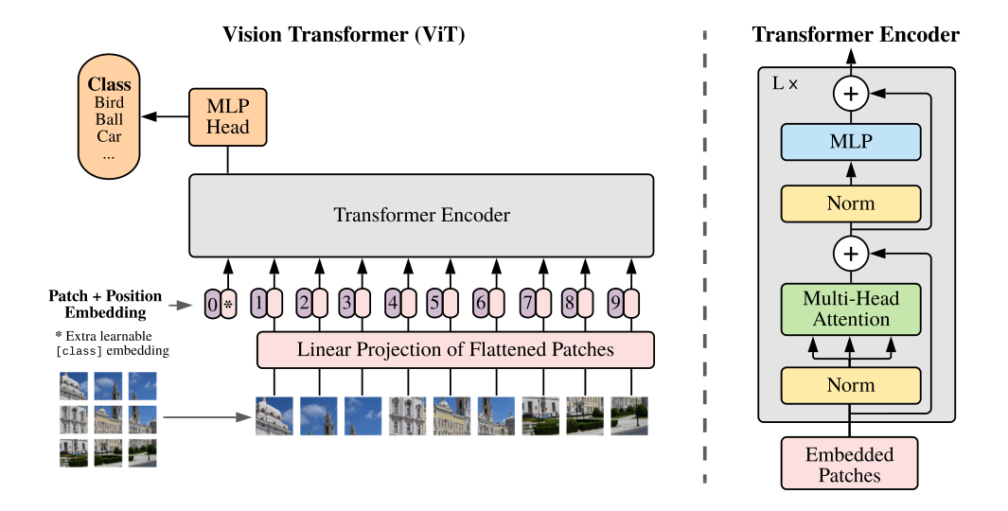
06 TRANSFORMERY
Vision Transformer
Obraz staje się sekwencją reprezentacji fragmentów.
Obraz 224 × 224 podzielony na patche 16 × 16 daje 196 fragmentów.
Każdy fragment otrzymuje embedding i informację o pozycji.
Warstwy uwagi łączą cechy różnych obszarów.
Dosovitskiy i in., 2020
078 / 144
Notes:
W oryginalnej konstrukcji używano dodatkowego tokenu klasyfikacyjnego. Rozmiar patcha wpływa na liczbę tokenów i koszt. Mniejsze patche mogą zachować więcej szczegółów, lecz znacznie zwiększają koszt pełnej uwagi.
Źródła:
https://arxiv.org/abs/2010.11929

Slide 79
06 TRANSFORMERY
Transformery multimodalne
Tekst, obraz i dźwięk wymagają reprezentacji, które można ze sobą powiązać.
Enkodery modalności tworzą wektory z różnych rodzajów danych.
Adaptery i projekcje dopasowują przestrzenie reprezentacji.
Cross-attention lub wspólna sekwencja umożliwiają integrację.
Liczba tokenów wizualnych wpływa na koszt i utratę szczegółów.
079 / 144
Notes:
Nie wszystkie modele multimodalne mają identyczny schemat. Projekt zależy od zadań i sposobu treningu. Zdolność odczytania obrazu w interfejsie nie ujawnia automatycznie konstrukcji enkodera obrazu.
Źródła:
https://arxiv.org/abs/2010.11929
https://arxiv.org/abs/1706.03762

Slide 80
06 TRANSFORMERY
Ćwiczenie: co właściwie wyjaśnia attention?
Model wskazuje poprawną odpowiedź, a mapa uwagi wygląda przekonująco.
DO PRACY W GRUPACH
01
Czy duża waga uwagi dowodzi przyczyny decyzji?
02
Jak sprawdzić wpływ wybranego fragmentu wejścia?
03
Co może się zmienić po usunięciu jednej głowy?
080 / 144
Notes:
Proponowana odpowiedź: Mapa uwagi pokazuje wagi wewnętrznej agregacji. Test przyczynowy wymaga interwencji, np. ablacji lub kontrolowanej zmiany wejścia. Sieć ma połączenia rezydualne i wiele głów, które mogą kompensować usunięty element.
Czas orientacyjny: 5–10 minut. Po odpowiedzi poproś o uzasadnienie i warunki, pod którymi propozycja przestaje działać.

Slide 81
07
Współczesne architektury
Publicznie opisane mechanizmy i przykłady z lat 2024–2026
081 / 144
Notes:
Cel slajdu: Współczesne architektury. Publicznie opisane mechanizmy i przykłady z lat 2024–2026
Tło: autorska ilustracja koncepcyjna wygenerowana przez AI, 2026.

Slide 82
07 WSPÓŁCZESNE ARCHITEKTURY
Mapa zmian w architekturach
Przegląd według publikacji dostępnych 7 listopada 2026 r.
01
02
Rzadkość: aktywowanie wybranych ekspertów lub fragmentów kontekstu.
Kompresja stanu: SSM, linear attention i reprezentacje latentne.
03
04
Hybrydy: łączenie różnych mechanizmów w jednym modelu.
Nowe cele generowania: dyfuzja i przewidywanie reprezentacji.
082 / 144
Notes:
To przegląd wybranych kierunków, nie kompletny ranking premier. Parametry modeli pochodzą z raportów autorów. Dla modeli zamkniętych nie dopisujemy szczegółów, których producenci nie ujawnili.
Źródła:
https://arxiv.org/abs/2405.21060
https://arxiv.org/abs/2608.30320
https://api-docs.deepseek.com/news/news260424/
https://research.nvidia.com/labs/nemotron/files/NVIDIA-Nemotron-3-Super-Technical-Report.pdf
https://arxiv.org/abs/2502.09992

Slide 83
07 WSPÓŁCZESNE ARCHITEKTURY
Mixture of Experts
Router wybiera ekspertów dla konkretnego tokenu.
Eksperci zwykle zastępują gęsty podblok MLP.
Top-k routing uruchamia tylko część dostępnych ekspertów.
Całkowita liczba parametrów przewyższa liczbę aktywną.
Przesyłanie tokenów między urządzeniami może ograniczać szybkość.
083 / 144
Notes:
Ekspert jest podmodelem, a nie nazwanym specjalistą od prawa czy medycyny. Równoważenie obciążenia przeciwdziała wybieraniu ciągle tej samej małej grupy ekspertów. Wagi nieaktywnych ekspertów nadal muszą być dostępne.
Źródła:
https://arxiv.org/abs/1701.06538
https://arxiv.org/abs/2412.19437

Slide 84
07 WSPÓŁCZESNE ARCHITEKTURY
Parametry całkowite i aktywne
Wartości deklarowane przez autorów. B oznacza miliard parametrów.
Model / publikacja | Parametry całkowite | Aktywne na token
DeepSeek-V3 / 2024 | 671B | 37B
Qwen3-Next / 2025 | 80B | 3B
Nemotron 3 Super / 2026 | około 120B | około 12B
DeepSeek-V4-Flash / 2026 | 284B | 13B
Qwen3.8-Flash-Next / 2026 | 125B + 51B tabel n-gram | 6B
084 / 144
Notes:
Nie porównuj tych liczb jako bezpośrednich miar jakości lub kosztu. W Qwen3.8 dodatkowe tabele n-gram są trzymane poza akceleratorem. Nemotron w nazwie zaokrągla wartości. Zakres raportowania aktywnych parametrów może różnić się między autorami.
Źródła:
https://arxiv.org/abs/2412.19437
https://qwen.ai/blog?id=qwen3-next
https://research.nvidia.com/labs/nemotron/files/NVIDIA-Nemotron-3-Super-Technical-Report.pdf
https://api-docs.deepseek.com/news/news260424/
https://arxiv.org/abs/2608.30320

Slide 85
07 WSPÓŁCZESNE ARCHITEKTURY
GQA, MQA i MLA
Różne sposoby ograniczania pamięci potrzebnej do odczytu kontekstu.
MQA współdzieli jedną grupę kluczy i wartości między głowami zapytań.
GQA używa kilku grup KV.
MLA zapisuje skompresowaną reprezentację latentną dla uwagi.
Dobór mechanizmu wymaga kompromisu między kosztem i jakością.
085 / 144
Notes:
GQA oraz MLA nie są synonimami. Pierwsze grupuje głowy KV, drugie zmienia reprezentację i projekcje. DeepSeek-V3 jest udokumentowanym przykładem MLA. Nie przenoś automatycznie tego opisu na późniejsze generacje.
Źródła:
https://arxiv.org/abs/2305.13245
https://arxiv.org/abs/2412.19437

Slide 86
07 WSPÓŁCZESNE ARCHITEKTURY
FlashAttention i sparse attention
Dwa odrębne sposoby przyspieszania obliczeń uwagi.
01
02
FlashAttention zmienia organizację obliczeń i transferów pamięci.
Dla standardowego wariantu zachowuje matematycznie pełną uwagę.
03
04
Sparse attention ogranicza zbiór analizowanych połączeń.
Oszczędność operacji i oszczędność transferów to różne korzyści.
086 / 144
Notes:
FlashAttention nie zmienia złożoności liczby par w pełnej uwadze z kwadratowej na liniową. Ogranicza materializację dużych pośrednich macierzy i koszty I/O. Rzadkie warianty uwagi zmieniają graf odczytu kontekstu.
Źródła:
https://arxiv.org/abs/2205.14135
https://www.alibabacloud.com/blog/qwen3-8-flash-next-a-new-architecture-towardsultimate-cost-efficiency_603501

Slide 87
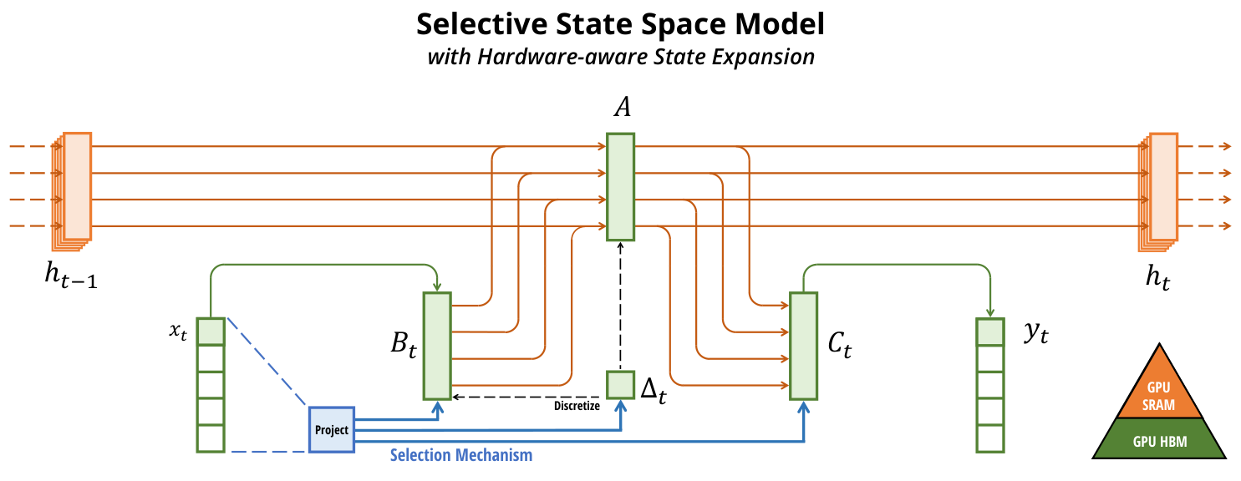
07 WSPÓŁCZESNE ARCHITEKTURY
Mamba: selektywny model stanu
Aktualizacja stanu zależy od bieżącego wejścia.
SSM opisuje ewolucję ukrytego stanu.
Selektywność pozwala różnicować zapis i odczyt informacji.
Dla ustalonego rozmiaru stanu koszt rośnie liniowo z długością sekwencji.
Gu i Dao, 2023
087 / 144
Notes:
Nie utożsamiaj Mamby ze zwykłą RNN z tanh. Model ma określoną parametryzację przestrzeni stanów oraz implementację dostosowaną do sprzętu. Stały stan kompresuje przeszłość, co może utrudniać dokładne wydobycie szczegółów.
Źródła:
https://arxiv.org/abs/2312.00752

Slide 88
07 WSPÓŁCZESNE ARCHITEKTURY
Mamba-2 i dualność stanu z uwagą
Wspólna struktura matematyczna pomaga projektować efektywne algorytmy.
01
02
Praca SSD łączy określone modele stanu i warianty uwagi.
Mamba-2 zmienia parametryzację oraz sposób obliczeń.
03
04
Blokowe przetwarzanie pozwala lepiej wykorzystać mnożenia macierzy.
Twierdzenie dotyczy opisanych rodzin operatorów, nie każdej możliwej uwagi.
088 / 144
Notes:
Tytuł „Transformers are SSMs” nie oznacza, że wszystkie praktyczne architektury są identyczne. Odczyt treści i kompresja stanu nadal prowadzą do innych kompromisów. Oceniaj wyniki na właściwej długości i zadaniu.
Źródła:
https://arxiv.org/abs/2405.21060

Slide 89
07 WSPÓŁCZESNE ARCHITEKTURY
Gated DeltaNet i Qwen3-Next
Model łączy pamięć aktualizowaną rekurencyjnie z warstwami uwagi.
Gated DeltaNet oferuje mechanizm aktualizowania skompresowanej pamięci.
W Qwen3-Next warstwy GDN i uwagi tworzą proporcję 3 do 1.
MoE ogranicza liczbę aktywowanych parametrów.
Pełna uwaga uzupełnia zdolność odczytu szczegółów kontekstu.
089 / 144
Notes:
Opis odnosi się do konkretnej opublikowanej konfiguracji Qwen3-Next. Nie jest regułą dla każdej hybrydy. Autorzy uzasadniają mieszanie mechanizmów kompromisem między kosztem a dostępem do informacji.
Źródła:
https://qwen.ai/blog?id=qwen3-next

Slide 90
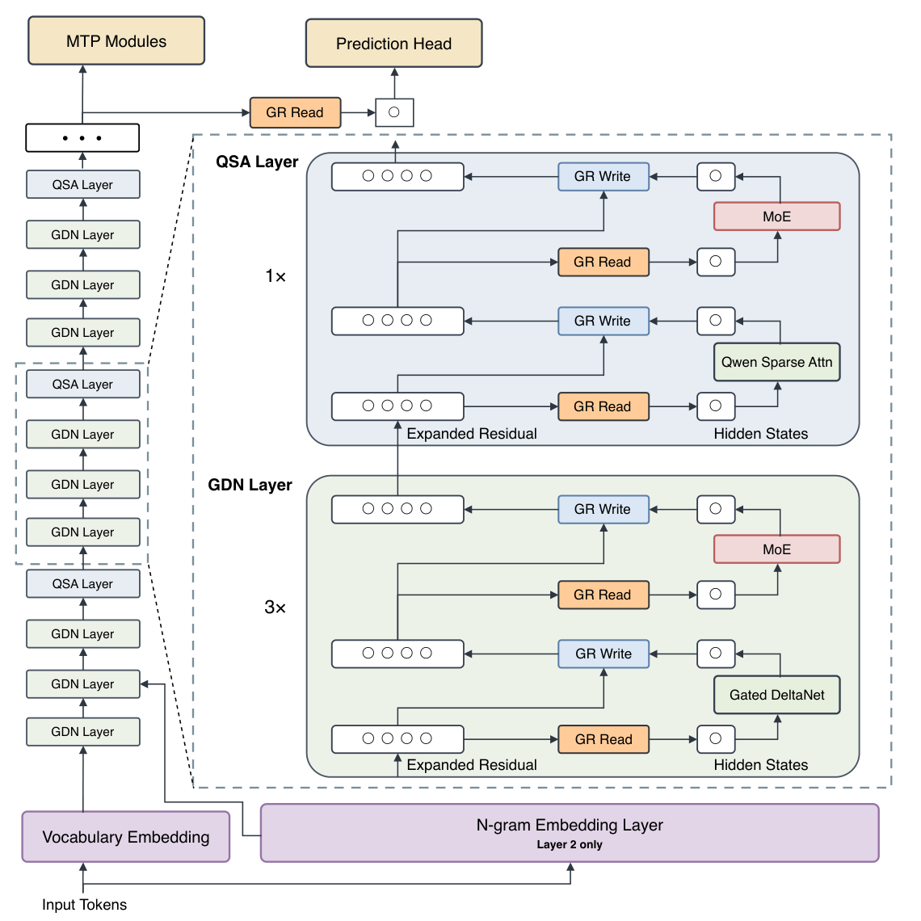
07 WSPÓŁCZESNE ARCHITEKTURY
Qwen3.8-Flash-Next: hybryda z 2026 r.
Raport architektury opublikowano w sierpniu 2026 r.
GDN współpracuje z Qwen Sparse Attention.
Gated Residual steruje przepływem między warstwami.
Tabele n-gram zwiększają pojemność przy małym koszcie obliczeń.
Qiu i in., 2026
090 / 144
Notes:
Model łączy 125B parametrów głównych z dodatkowymi 51B parametrów tabel n-gram. Raport podaje 6B aktywnych parametrów na token. To informacja o konstrukcji, a nie niezależny dowód przewagi w każdym zastosowaniu.
Źródła:
https://arxiv.org/abs/2608.30320
https://www.alibabacloud.com/blog/qwen3-8-flash-next-a-new-architecture-towardsultimate-cost-efficiency_603501

Slide 91
07 WSPÓŁCZESNE ARCHITEKTURY
DeepSeek-V4: kompresja i selekcja
Publiczny opis premiery z kwietnia 2026 r. akcentuje obsługę długiego kontekstu.
Kompresja tokenów ogranicza rozmiar reprezentacji historii.
DeepSeek Sparse Attention wybiera część kontekstu do odczytu.
Warianty Flash i Pro różnią skalę modelu.
Przydatność długiego kontekstu wymaga testów na realnym zadaniu.
091 / 144
Notes:
Oficjalna dokumentacja podaje 284B/13B dla Flash oraz 1,6T/49B dla Pro. W deklaracjach producenta kontekst ma milion tokenów. Nie wnioskuj z tego, że model zawsze niezawodnie wykorzysta dowolny fragment tak długiego wejścia.
Źródła:
https://api-docs.deepseek.com/news/news260424/

Slide 92
07 WSPÓŁCZESNE ARCHITEKTURY
Nemotron 3 Super
Przykład hybrydy Mamba, attention i MoE opisanej w 2026 r.
01
02
Model przeplata różne mechanizmy przetwarzania sekwencji.
LatentMoE realizuje obliczenia ekspertów w przestrzeni o mniejszym wymiarze.
03
04
Multi-Token Prediction wspiera trening i przyspieszanie generowania.
Raport opisuje także trening w formacie NVFP4.
092 / 144
Notes:
NVIDIA podaje około 120B parametrów całkowitych i 12B aktywnych. Te informacje pokazują współprojektowanie architektury, precyzji numerycznej i inferencji. Deklarowanych przyspieszeń nie przenosimy bezwarunkowo na inny sprzęt.
Źródła:
https://research.nvidia.com/labs/nemotron/files/NVIDIA-Nemotron-3-Super-Technical-Report.pdf

Slide 93
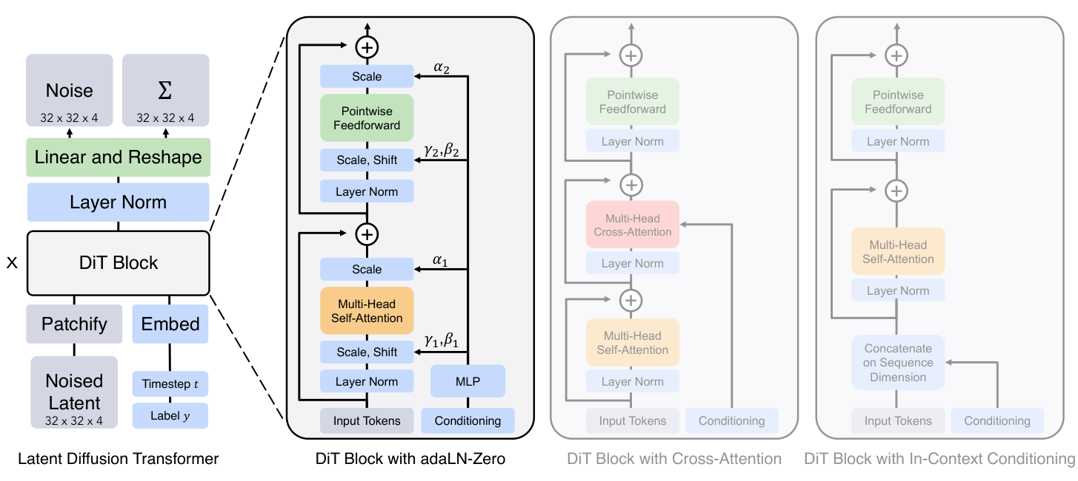
07 WSPÓŁCZESNE ARCHITEKTURY
Diffusion Transformer
Transformer może służyć do odszumiania reprezentacji obrazu.
DiT przetwarza patche zaszumionego kodu latentnego.
Informacja o kroku odszumiania warunkuje bloki.
Generowanie obejmuje kolejne aktualizacje stanu próbki.
Peebles i Xie, 2022
093 / 144
Notes:
Transformer określa konstrukcję sieci, a dyfuzja określa rodzinę modeli i procedur generowania. Te pojęcia nie konkurują na tej samej osi. W późniejszych rozwiązaniach występują również cele flow matching.
Źródła:
https://arxiv.org/abs/2212.09748

Slide 94
07 WSPÓŁCZESNE ARCHITEKTURY
Modele dyfuzyjne języka
LLaDA pokazuje generowanie tekstu przez iteracyjne uzupełnianie masek.
01
02
Trening uczy przewidywać zamaskowane tokeny.
Generowanie stopniowo aktualizuje nieznane pozycje.
03
04
Rdzeń może nadal być transformerem.
Koszt zależy od liczby kroków, harmonogramu i długości wyjścia.
094 / 144
Notes:
LLaDA z 2025 r. jest udokumentowanym przykładem, nie deklaracją powszechnego zastąpienia modeli autoregresyjnych. Równoległa aktualizacja pozycji nie gwarantuje automatycznie mniejszej latencji po uwzględnieniu wielu kroków.
Źródła:
https://arxiv.org/abs/2502.09992

Slide 95
07 WSPÓŁCZESNE ARCHITEKTURY
JEPA i przewidywanie reprezentacji
Cel może dotyczyć kodu brakującego fragmentu zamiast jego dokładnych pikseli.
Enkoder kontekstu buduje reprezentację części obserwacji.
Predyktor przewiduje reprezentację ukrytego fragmentu.
Enkoder celu dostarcza sygnał uczenia.
Przydatność kodu oceniamy w kolejnych zadaniach.
095 / 144
Notes:
I-JEPA jest przykładem uczenia reprezentacji wizualnych. Trzeba zapobiec rozwiązaniu trywialnemu, w którym wszystkie reprezentacje są takie same. Nie utożsamiaj dobrego wyniku reprezentacji z kompletnym modelem świata.
Źródła:
https://arxiv.org/abs/2301.08243

Slide 96
07 WSPÓŁCZESNE ARCHITEKTURY
Architektury poza głównym nurtem LLM
Struktura problemu może uzasadniać zupełnie inny blok obliczeniowy.
Rodzina | Mechanizm | Przykładowe zastosowanie
GNN | Wymiana informacji po krawędziach | Molekuły, sieci, relacje
xLSTM | Rozwinięcie pamięci i bramkowania | Modelowanie sekwencji
KAN | Uczone funkcje na połączeniach | Badania nad aproksymacją funkcji
CNN / TCN | Lokalne filtry przestrzenne lub czasowe | Wizja i sygnały
096 / 144
Notes:
To kierunki o różnych poziomach dojrzałości oraz różnych zastosowaniach. KAN nie jest ogólnym zamiennikiem każdego MLP, a GNN wymaga uzasadnienia struktury grafu. Porównanie powinno kontrolować budżet i jakość danych.
Źródła:
https://arxiv.org/abs/1609.02907
https://arxiv.org/abs/2405.04517
https://arxiv.org/abs/2404.19756

Slide 97
07 WSPÓŁCZESNE ARCHITEKTURY
Rozumowanie i test-time compute
Dodatkowy czas obliczeń może zmienić wynik bez zmiany bazowej architektury.
Model może tworzyć kilka kandydatów i wybierać sprawdzony wynik.
Weryfikator może oceniać kod, dowód lub spełnienie ograniczeń.
Narzędzia dostarczają obliczeń i informacji spoza wag modelu.
Więcej obliczeń pomaga tylko przy użytecznym sygnale oceny.
097 / 144
Notes:
Planowanie, samokorekta i używanie narzędzi opisują zachowanie całego systemu. Nie można z samego takiego zachowania odtworzyć konstrukcji nieujawnionej sieci. Model oceniający też może się mylić.
Źródła:
https://arxiv.org/abs/2203.02155

Slide 98
07 WSPÓŁCZESNE ARCHITEKTURY
Ćwiczenie: wybór architektury w 2026 r.
Zespół analizuje długie dokumenty i ma ograniczoną pamięć GPU.
DO PRACY W GRUPACH
01
Porównaj gęsty transformer, MoE i hybrydę ze stanem.
02
Wskaż osobno koszty wag, cache i komunikacji.
03
Zaprojektuj test wydobywania konkretnego faktu z długiego dokumentu.
098 / 144
Notes:
Proponowana odpowiedź: MoE ogranicza aktywne obliczenia, ale zachowuje duży zbiór wag. Hybryda może redukować część cache kosztem kompresji historii. Test powinien zmieniać położenie dowodu i liczbę dystraktorów, mierzyć poprawność oraz latencję i pamięć.
Czas orientacyjny: 5–10 minut. Po odpowiedzi poproś o uzasadnienie i warunki, pod którymi propozycja przestaje działać.

Slide 99
08
Heurystyki i metaheurystyki
Przeszukiwanie przestrzeni rozwiązań przy ograniczonym budżecie
099 / 144
Notes:
Cel slajdu: Heurystyki i metaheurystyki. Przeszukiwanie przestrzeni rozwiązań przy ograniczonym budżecie
Tło: autorska ilustracja koncepcyjna wygenerowana przez AI, 2026.

Slide 100
08 HEURYSTYKI I METAHEURYSTYKI
Heurystyka i metaheurystyka
Wiedza o problemie może kierować wyborem obiecujących kandydatów.
01
02
Heurystyka szacuje koszt lub wskazuje korzystny ruch.
Metaheurystyka organizuje przeszukiwanie, np. przez populację lub losowanie.
03
04
Wynik może być dobry mimo braku gwarancji optimum.
Gwarancje trzeba przypisać konkretnej metodzie i jej założeniom.
100 / 144
Notes:
Heurystyka w A* nie jest tym samym co algorytm genetyczny. A* przy odpowiednich warunkach ma gwarancję optymalności. Metaheurystyki zwykle oceniamy empirycznie, a nie przez obietnicę znalezienia najlepszego rozwiązania w dowolnym problemie.
Źródła:
https://inst.eecs.berkeley.edu/~cs188/textbook/search/informed.html
https://inst.eecs.berkeley.edu/~cs188/textbook/search/local.html

Slide 101
08 HEURYSTYKI I METAHEURYSTYKI
Definicja problemu przeszukiwania
Dobra reprezentacja może być ważniejsza niż wybór algorytmu.
Składnik | Przykład: plan produkcji
Stan | Częściowy lub pełny harmonogram
Działanie | Wstawienie albo zamiana zlecenia
Ograniczenia | Dostępność maszyn, kolejność technologiczna
Koszt | Opóźnienia, przezbrojenia, nadgodziny
Warunek końca | Wykonalny plan i wyczerpany budżet lub kryterium stopu
101 / 144
Notes:
Ten sam problem można reprezentować jako konstrukcję częściowego planu albo poprawianie gotowej permutacji. Sąsiedztwo, funkcja kosztu i dekoder rozwiązania decydują, które ruchy algorytm potrafi skutecznie rozważać.
Źródła:
https://inst.eecs.berkeley.edu/~cs188/textbook/search/informed.html
https://inst.eecs.berkeley.edu/~cs188/textbook/search/local.html

Slide 102
08 HEURYSTYKI I METAHEURYSTYKI
A*: koszt poniesiony i szacowany
Kolejka priorytetowa wybiera stan o najmniejszym f.
f(n) = g(n) + h(n)
g(n): znany koszt dojścia od startu.
h(n): oszacowanie kosztu pozostałego do celu.
Dla h=0 otrzymujemy uniform-cost search.
102 / 144
Notes:
Cel powinien kończyć wyszukiwanie po zdjęciu z kolejki zgodnie z regułami algorytmu, a nie przy pierwszym odkryciu. Jeśli znajdziemy tańszą drogę do stanu, musimy właściwie zaktualizować jego koszt.
Źródła:
https://inst.eecs.berkeley.edu/~cs188/textbook/search/informed.html

Slide 103
08 HEURYSTYKI I METAHEURYSTYKI
A*: przykład z dwiema drogami
Krawędzie: S–A=2, S–B=1, A–G=2, B–G=5. Koszty są dodatnie.
Kandydat | g | h | f
A po rozwinięciu S | 2 | 2 | 4
B po rozwinięciu S | 1 | 4 | 5
G przez A | 4 | 0 | 4
G przez B | 6 | 0 | 6
103 / 144
Notes:
Po S algorytm wybiera A, a następnie G z kosztem 4. Heurystyki są dopuszczalne: z A do celu koszt wynosi 2, z B 5. Graf definiuje tabela krawędzi w podtytule, a wiersze pokazują koszty kandydatów. Przykład autorski.
Źródła:
https://inst.eecs.berkeley.edu/~cs188/textbook/search/informed.html

Slide 104
08 HEURYSTYKI I METAHEURYSTYKI
Kiedy A* zachowuje optymalność?
Heurystyka musi spełniać warunki zgodne z wariantem algorytmu.
h(n) ≤ h*(n)
h(n) ≤ c(n,n′) + h(n′)
Pierwsza nierówność opisuje dopuszczalność.
Druga opisuje spójność.
Graph search wymaga spójności albo poprawnego ponownego otwierania stanów.
104 / 144
Notes:
Zakładamy h celu równe 0 i odpowiednie warunki kosztów oraz kompletności. Dopuszczalność wystarcza dla standardowego A* tree search. W grafie z heurystyką niespójną brak reopen może stracić optimum. Weighted A* zwiększa wpływ h i zmienia gwarancje.
Źródła:
https://inst.eecs.berkeley.edu/~cs188/textbook/search/informed.html

Slide 105
08 HEURYSTYKI I METAHEURYSTYKI
Hill climbing i lokalne optimum
Syntetyczny krajobraz funkcji celu. Rozważamy maksymalizację.
Start blisko 2 może zatrzymać się w lokalnym maksimum.
Random restart rozpoczyna poszukiwanie z różnych miejsc.
Sąsiedztwo określa, które skoki są dostępne.
105 / 144
Notes:
Wykres jest ilustracją jednowymiarową. W harmonogramie sąsiedztwo może oznaczać zamianę dwóch zleceń. Zmiana sąsiedztwa potrafi zmienić lokalne optima bez zmiany funkcji celu.
Źródła:
https://inst.eecs.berkeley.edu/~cs188/textbook/search/local.html

Slide 106
08 HEURYSTYKI I METAHEURYSTYKI
Symulowane wyżarzanie
Dla minimalizacji dopuszczamy niektóre pogorszenia, aby opuścić lokalne minimum.
P(akceptacji) = exp(−ΔE/T), ΔE > 0
Lepsze rozwiązania przyjmujemy w standardowym wariancie.
Przy dużym T częściej akceptujemy pogorszenie.
Chłodzenie stopniowo ogranicza losową eksplorację.
106 / 144
Notes:
Dla ΔE=5 i T=10 prawdopodobieństwo wynosi około 0,607, a przy T=1 około 0,0067. Praktyczny harmonogram chłodzenia nie daje automatycznie gwarancji globalnego optimum w skończonym budżecie.
Źródła:
https://doi.org/10.1126/science.220.4598.671
https://inst.eecs.berkeley.edu/~cs188/textbook/search/local.html

Slide 107
08 HEURYSTYKI I METAHEURYSTYKI
Tabu search
Krótka pamięć niedawnych ruchów ogranicza krążenie po tych samych rozwiązaniach.
Lista tabu zabrania wybranych ruchów lub ich odwróceń.
Aspiracja może dopuścić zakazany ruch, gdy daje wyjątkowo dobry wynik.
Dywersyfikacja kieruje poszukiwanie do innych regionów.
Długość pamięci zmienia balans między powrotami i swobodą ruchu.
107 / 144
Notes:
Lista tabu nie musi zawierać kompletnych rozwiązań. Często przechowuje cechy ruchów, co jest oszczędniejsze pamięciowo. Weryfikuj wykonalność niezależnie od tego, czy ruch jest tabu.
Źródła:
https://inst.eecs.berkeley.edu/~cs188/textbook/search/local.html

Slide 108
08 HEURYSTYKI I METAHEURYSTYKI
Algorytm genetyczny
Populacja utrzymuje wiele kandydatów i pozwala mieszać ich cechy.
01
02
Reprezentacja koduje rozwiązanie, np. jako permutację zleceń.
Selekcja premiuje rozwiązania z lepszą oceną fitness.
03
04
Krzyżowanie i mutacja tworzą nowe warianty.
Elitaryzm może zachowywać najlepsze rozwiązania.
108 / 144
Notes:
Operator krzyżowania musi pasować do reprezentacji. Dla permutacji proste połączenie połówek może powielić zlecenia. Nadmierna presja selekcji redukuje różnorodność i sprzyja przedwczesnej zbieżności.
Źródła:
https://doi.org/10.7551/mitpress/1090.001.0001

Slide 109
08 HEURYSTYKI I METAHEURYSTYKI
Particle Swarm Optimization
Cząstka korzysta z własnej historii i informacji o najlepszym znanym obszarze.
v ← ωv + c₁r₁(pbest−x) + c₂r₂(gbest−x)
x ← x + v
ω steruje bezwładnością ruchu.
pbest oznacza najlepszą pozycję danej cząstki.
gbest oznacza najlepszą pozycję w rozważanym sąsiedztwie społecznym.
109 / 144
Notes:
r1 i r2 są losowymi współczynnikami, zwykle z przedziału 0–1. Klasyczne PSO naturalnie działa w przestrzeni ciągłej. Dla problemów dyskretnych potrzebna jest odpowiednia reprezentacja i operator ruchu.
Źródła:
https://doi.org/10.1109/ICNN.1995.488968

Slide 110
08 HEURYSTYKI I METAHEURYSTYKI
Ant Colony Optimization
Wspólna pamięć feromonowa wzmacnia elementy dobrych rozwiązań.
01
02
Agenci probabilistycznie budują rozwiązania.
Feromon łączy doświadczenia z wcześniejszych iteracji.
03
04
Informacja heurystyczna uwzględnia lokalną atrakcyjność wyboru.
Parowanie feromonu ogranicza utrwalanie dawnych decyzji.
110 / 144
Notes:
Typowym przykładem jest wybór kolejnych krawędzi trasy. Zbyt silne wzmocnienie może prowadzić do stagnacji. ACO opisuje rodzinę algorytmów, więc szczegóły aktualizacji feromonu różnią się między wariantami.
Źródła:
https://doi.org/10.1109/4235.585892

Slide 111
08 HEURYSTYKI I METAHEURYSTYKI
Ograniczenia i funkcja kary
Sprowadzenie wszystkiego do jednej liczby wymaga świadomych wag.
J(x) = koszt(x) + λ · naruszenia(x)
Zbyt małe λ może premiować niewykonalne rozwiązania.
Zbyt duże λ może utrudnić poszukiwanie w pobliżu granicy.
Alternatywy: naprawa rozwiązań, wykonalny dekoder, porządek leksykograficzny.
111 / 144
Notes:
Ograniczenia twarde warto w miarę możliwości wymuszać konstrukcyjnie. W wielokryterialnej optymalizacji zbiór Pareto pokazuje rozwiązania, których nie można poprawić w jednym kryterium bez pogorszenia innego.
Źródła:
https://inst.eecs.berkeley.edu/~cs188/textbook/search/local.html

Slide 112
08 HEURYSTYKI I METAHEURYSTYKI
Uczciwe porównanie heurystyk
Jeden dobry przebieg nie wystarcza do oceny algorytmu losowego.
01
02
Ten sam budżet czasu lub liczby wywołań funkcji celu.
Wiele seedów i raportowanie rozrzutu wyników.
03
04
Porównanie z prostą regułą i dostępnym solverem.
Osobno jakość, wykonalność i koszt obliczeń.
112 / 144
Notes:
Można raportować medianę, kwartyle oraz krzywą najlepszego wyniku w czasie. Parametry strojone na instancjach testowych fałszują porównanie. Ujawnij warunki sprzętowe i kryterium zatrzymania.
Źródła:
https://inst.eecs.berkeley.edu/~cs188/textbook/search/local.html

Slide 113
08 HEURYSTYKI I METAHEURYSTYKI
Ćwiczenie: kolejność zleceń
Pięćdziesiąt zleceń, trzy maszyny, czasy przezbrojeń i terminy klientów.
DO PRACY W GRUPACH
01
Zaproponuj reprezentację rozwiązania i operator sąsiedztwa.
02
Wybierz dwa algorytmy do porównania oraz prosty baseline.
03
Oddziel warunki wykonalności od preferencji biznesowych.
113 / 144
Notes:
Proponowana odpowiedź: Przykład: permutacja zleceń z dekoderem przydziału do maszyn. Sąsiedztwo swap lub insert. Porównanie tabu search i wyżarzania z regułą earliest due date. Twarde ograniczenia technologiczne wymusza dekoder, a opóźnienia i przezbrojenia tworzą jawne kryteria oceny.
Czas orientacyjny: 5–10 minut. Po odpowiedzi poproś o uzasadnienie i warunki, pod którymi propozycja przestaje działać.

Slide 114
09
Logika rozmyta
Fuzzy logic: stopnie przynależności, reguły i decyzje
114 / 144
Notes:
Cel slajdu: Logika rozmyta. Fuzzy logic: stopnie przynależności, reguły i decyzje
Tło: autorska ilustracja koncepcyjna wygenerowana przez AI, 2026.

Slide 115
09 LOGIKA ROZMYTA
Nieostre granice pojęć
„Ciepło”, „wysokie obciążenie” i „krótki termin” rzadko mają jedną naturalną granicę.
Zbiór klasyczny ma przynależność równą 0 albo 1.
Zbiór rozmyty dopuszcza μ(x) w przedziale [0,1].
Funkcja przynależności formalizuje znaczenie wybranego pojęcia.
Jej kształt wynika z projektu, wiedzy eksperta lub uczenia.
115 / 144
Notes:
Rozmytość dotyczy stopnia spełnienia pojęcia. Zbiór „ciepłe temperatury” można zdefiniować płynnie, bez ostrego przeskoku przy arbitralnej wartości. To formalny model, a nie zgoda na nieprecyzyjne liczenie.
Źródła:
https://doi.org/10.1016/S0019-9958(65)90241-X

Slide 116
09 LOGIKA ROZMYTA
Rozmytość i prawdopodobieństwo
Ta sama liczba może opisywać dwa różne pytania.
Zapis | Znaczenie
μciepło(26°C)=0,4 | 26°C spełnia pojęcie „ciepło” w stopniu 0,4
P(T>30°C)=0,4 | Szansa zdarzenia T>30°C wynosi 0,4
Rozmytość | Nieostra granica pojęcia
Prawdopodobieństwo | Niepewność zdarzenia lub nieznanej wielkości
116 / 144
Notes:
Stopnie przynależności do różnych pojęć nie muszą sumować się do 1. W przykładzie regulatora przyjmiemy taką wygodną konstrukcję, ale nie jest to ogólne prawo zbiorów rozmytych. Oba formalizmy można stosować w jednym systemie.
Źródła:
https://doi.org/10.1016/S0019-9958(65)90241-X

Slide 117
09 LOGIKA ROZMYTA
Funkcje przynależności temperatury
Przykład projektowy na przedziale 10–40°C.
„Ciepło” ma maksimum przy 20°C.
„Gorąco” rośnie liniowo między 20 i 30°C.
Nazwy i progi muszą odpowiadać zastosowaniu.
117 / 144
Notes:
Przyjmujemy lewe ramię dla zimno, trójkąt dla ciepło i prawe ramię dla gorąco. Dla 26°C uzyskamy μciepło=0,4 i μgorąco=0,6. To wartości projektowe, nie uniwersalna definicja komfortu.
Źródła:
https://www.mathworks.com/help/fuzzy/fuzzy-inference-process.html

Slide 118
09 LOGIKA ROZMYTA
Operatory logiki rozmytej
Wybór operatora jest elementem specyfikacji systemu.
AND: min(a,b) OR: max(a,b)
NOT: 1−a
Dla a=0,4 i b=0,7: AND=0,4, OR=0,7.
Alternatywna koniunkcja iloczynowa daje a·b=0,28.
Różne operatory mogą prowadzić do różnych decyzji.
118 / 144
Notes:
Min i max to popularna para, ale nie jedyna. T-normy i t-konormy opisują szersze rodziny operatorów. W dokumentacji systemu trzeba podać dokładne definicje, zamiast ograniczyć się do słów AND i OR.
Źródła:
https://www.mathworks.com/help/fuzzy/fuzzy-inference-process.html

Slide 119
09 LOGIKA ROZMYTA
Reguły lingwistyczne
Reguła wiąże opis wejścia z wnioskiem dotyczącym wyjścia.
JEŻELI temperatura jest gorąca, TO wentylator pracuje szybko.
JEŻELI temperatura jest ciepła, TO wentylator pracuje średnio.
Kilka reguł może działać jednocześnie z różną siłą.
Pokrycie całego zakresu wejść zapobiega brakowi decyzji.
119 / 144
Notes:
Nie chodzi o sekwencję if/elif, w której działa tylko pierwszy warunek. Reguły rozmyte zwykle aktywują się równolegle. Konfliktujące wnioski są łączone określonym operatorem agregacji.
Źródła:
https://www.mathworks.com/help/fuzzy/fuzzy-inference-process.html

Slide 120
09 LOGIKA ROZMYTA
Wnioskowanie Mamdaniego
Wnioskiem każdej reguły jest zbiór rozmyty na osi wyjścia.
01
02
Fuzzyfikacja oblicza stopnie przynależności wejścia.
Aktywacja wyznacza siłę każdej reguły.
03
04
Implikacja i agregacja tworzą wspólny zbiór wyjściowy.
Defuzyfikacja zamienia ten zbiór w wartość liczbową.
120 / 144
Notes:
W przykładzie użyjemy implikacji przez minimum oraz agregacji przez maksimum. To klasyczny wybór, który należy jawnie wskazać. Inne kombinacje zmieniają wynik, nawet przy identycznych regułach.
Źródła:
https://www.mathworks.com/help/fuzzy/fuzzy-inference-process.html
https://www.mathworks.com/help/fuzzy/types-of-fuzzy-inference-systems.html

Slide 121
09 LOGIKA ROZMYTA
Regulator: fuzzyfikacja 26°C
Używamy funkcji z wcześniejszego wykresu.
Pojęcie | Obliczenie | Stopień
Zimno | Dla T≥20°C przynależność wynosi 0 | 0,0
Ciepło | (30−26)/(30−20) | 0,4
Gorąco | (26−20)/(30−20) | 0,6
121 / 144
Notes:
Dwie reguły są aktywne. Nie interpretujemy 0,4 i 0,6 jako niepewności pomiaru termometru. Pomiar jest konkretny, a rozmyta jest klasyfikacja do pojęć. Punkt 26°C leży w obszarze nakładania dwóch funkcji.
Źródła:
https://www.mathworks.com/help/fuzzy/fuzzy-inference-process.html

Slide 122
09 LOGIKA ROZMYTA
Regulator: aktywacja reguł
Prędkość wentylatora wyrażamy jako procent maksimum.
Reguła | Siła | Konsekwencja Mamdaniego
Zimno ⇒ wolno | 0,0 | Nie wnosi wkładu
Ciepło ⇒ średnio | 0,4 | Trójkąt (20, 40, 60), przycięty do 0,4
Gorąco ⇒ szybko | 0,6 | Trójkąt (60, 80, 100), przycięty do 0,6
122 / 144
Notes:
Zapis trójkąta oznacza lewy kraniec, maksimum i prawy kraniec. W tym przykładzie konsekwencje spotykają się przy wartości zero w 60%, dzięki czemu można łatwo obliczyć ich pola osobno. Jest to celowo prosta konstrukcja dydaktyczna.
Źródła:
https://www.mathworks.com/help/fuzzy/fuzzy-inference-process.html

Slide 123
09 LOGIKA ROZMYTA
Regulator: zbiór po agregacji
Maksimum przyciętych konsekwencji. Oś X to prędkość wentylatora.
„Średnio” daje pole 12,8.
„Szybko” daje pole 16,8.
Centra symetrii leżą odpowiednio przy 40% i 80%.
123 / 144
Notes:
Używamy osi liczbowej, ponieważ punkty mają nierówne odstępy. Pole przyciętego trójkąta o podstawie 40 i wysokości α wynosi 40α−20α². Przy α=0,4 mamy 12,8, a przy α=0,6 mamy 16,8.
Źródła:
https://www.mathworks.com/help/fuzzy/fuzzy-inference-process.html

Slide 124
09 LOGIKA ROZMYTA
Regulator: wynik Mamdaniego
Środek ciężkości uwzględnia całe pole zagregowanego zbioru.
y* = ∫ y μ(y)dy / ∫ μ(y)dy
y* = (40·12,8 + 80·16,8) / 29,6 ≈ 62,70%
Wynik zależy od kształtów konsekwencji i operatorów.
Dwa rozłączne symetryczne pola pozwalają uprościć całkę.
Obliczenie stosuje dokładnie te same reguły co poprzednie slajdy.
124 / 144
Notes:
Nie wolno tu zastąpić pól samymi siłami reguł 0,4 i 0,6. Dla przyciętych trójkątów pola nie są proporcjonalne do wysokości. Jeśli pola nachodzą na siebie, agregacja max wymaga uwzględnienia nakładania.
Źródła:
https://www.mathworks.com/help/fuzzy/fuzzy-inference-process.html

Slide 125
09 LOGIKA ROZMYTA
Regulator Sugeno: wynik 64%
W wariancie zerowego rzędu konsekwencjami są stałe.
y = (0,4·40 + 0,6·80) / (0,4+0,6) = 64%
Te same stopnie aktywacji, lecz inny model konsekwencji.
Dla „ciepło” konsekwencja ma wartość 40%.
Dla „gorąco” konsekwencja ma wartość 80%.
125 / 144
Notes:
Sugeno pierwszego rzędu może używać funkcji liniowych wejść. Jeśli suma wag wynosi zero, system wymaga jawnie określonej obsługi braku aktywnych reguł. Wynik 64% nie jest przybliżeniem poprzedniego wyniku Mamdaniego, lecz wynikiem innego modelu.
Źródła:
https://www.mathworks.com/help/fuzzy/types-of-fuzzy-inference-systems.html

Slide 126
09 LOGIKA ROZMYTA
Mamdani i Sugeno
Wybór zależy od interpretowalności, uczenia i kosztu wykonania.
Cecha | Mamdani | Sugeno
Konsekwencja | Zbiór rozmyty | Stała lub funkcja wejść
Wynik | Defuzyfikacja zagregowanego zbioru | Ważona kombinacja konsekwencji
Mocna strona | Czytelne pojęcia lingwistyczne | Wygodne obliczenia i adaptacja
Nasz przykład | 62,70% | 64,00%
126 / 144
Notes:
Obie metody pozwalają budować interpretowalne modele, ale duża liczba reguł może utrudnić analizę. System Sugeno ma szczególnie prostą postać wyjścia. Ostateczny wybór należy sprawdzić względem specyfikacji regulatora.
Źródła:
https://www.mathworks.com/help/fuzzy/types-of-fuzzy-inference-systems.html

Slide 127
09 LOGIKA ROZMYTA
ANFIS i uczenie reguł
System neuro-rozmyty dopasowuje parametry modelu regułowego do danych.
Parametry funkcji przynależności można optymalizować.
Konsekwencje typu Sugeno mogą mieć uczone współczynniki.
Wzrost liczby wejść zwiększa potencjalną liczbę reguł.
Interpretowalność wymaga kontroli struktury i znaczenia pojęć.
127 / 144
Notes:
ANFIS Janga jest klasycznym przykładem adaptacyjnego systemu neuro-rozmytego. Pełna siatka z trzema pojęciami na każdą z dziesięciu zmiennych daje 3^10=59049 kombinacji. Selekcja reguł i upraszczanie stają się kluczowe.
Źródła:
https://doi.org/10.1109/21.256541

Slide 128
09 LOGIKA ROZMYTA
Ćwiczenie: pilność zlecenia
Dwa wejścia: czas do terminu i obciążenie produkcji. Wyjście: priorytet.
DO PRACY W GRUPACH
01
Zdefiniuj pojęcia i narysuj ich funkcje przynależności.
02
Zapisz cztery reguły, w tym sytuację przeciążenia.
03
Wybierz Mamdaniego lub Sugeno i policz jeden przykład.
04
Sprawdź, czy priorytet zmienia się zgodnie z intencją biznesową.
128 / 144
Notes:
Proponowana odpowiedź: Przykładowe reguły: krótki termin i duże obciążenie dają bardzo wysoki priorytet, odległy termin i małe obciążenie dają niski. Sprawdź monotoniczność i brak pustych obszarów. Regulator priorytetu nie powinien sam łamać twardych zobowiązań kontraktowych.
Czas orientacyjny: 5–10 minut. Po odpowiedzi poproś o uzasadnienie i warunki, pod którymi propozycja przestaje działać.

Slide 129
10
Laboratorium projektowe
Łączenie architektur i testowanie całego systemu
129 / 144
Notes:
Cel slajdu: Laboratorium projektowe. Łączenie architektur i testowanie całego systemu
Tło: autorska ilustracja koncepcyjna wygenerowana przez AI, 2026.

Slide 130
10 LABORATORIUM PROJEKTOWE
Dobór mechanizmu do struktury danych
Punkt startowy do eksperymentu, nie automatyczna recepta.
Problem | Kandydat | Najważniejsza weryfikacja
Lokalne cechy obrazu | CNN / ViT | Nowe warunki i małe obiekty
Strumień czujników | GRU / LSTM / SSM | Latencja i podział czasowy
Rekonstrukcja i kod | AE / VAE | Użyteczność reprezentacji
Relacje w kontekście | Transformer / hybryda | Wydobycie istotnych szczegółów
Plan z ograniczeniami | Solver / heurystyka | Wykonalność i koszt
Nieostre reguły | Fuzzy inference | Pokrycie i zgodność z intencją
130 / 144
Notes:
Najpierw zbuduj prosty punkt odniesienia. Tablica wskazuje kandydatów, nie tezę, że bardziej nowoczesny model zawsze wygrywa. Dla danych tabelarycznych dobrym baseline mogą być modele liniowe i drzewa wzmacniane.

Slide 131
10 LABORATORIUM PROJEKTOWE
System kontroli jakości
Percepcja, prognoza i decyzja mogą mieć odrębne modele.
01
CNN lub ViT lokalizuje podejrzany fragment produktu.
02
GRU analizuje zmiany parametrów procesu w czasie.
03
Reguły rozmyte łączą ocenę ryzyka z warunkami operacyjnymi.
04
Heurystyka proponuje kolejność dodatkowych inspekcji.
131 / 144
Notes:
To projekt koncepcyjny, nie opis wdrożenia ani gwarantowanych wyników. Każdy moduł wymaga osobnej walidacji, a następnie testu całości. Błędy z pierwszego modułu mogą propagować się przez wszystkie kolejne.

Slide 132
10 LABORATORIUM PROJEKTOWE
Model a warstwa decyzyjna
Predykcja jest jednym z wejść do wyboru działania.
01
Model szacuje wynik lub ryzyko z określonym błędem.
02
Warstwa decyzyjna uwzględnia koszt i ograniczenia.
03
Weryfikator odrzuca decyzje naruszające twarde warunki.
04
Log zapisuje przesłanki, wersję modelu i rezultat działania.
132 / 144
Notes:
Przykład dla przemysłu: model przewiduje opóźnienie, ale decyzja o zmianie planu wymaga uwzględnienia kontraktów i dostępności ludzi. Dobrze przewidziany wynik nie przesądza o pożądanym działaniu.

Slide 133
10 LABORATORIUM PROJEKTOWE
Demonstracja: CNN w PyTorch
Przepływ wymiarów dla obrazu 32 × 32 i dziesięciu klas.
model = nn.Sequential(
nn.Conv2d(3, 32, 3, padding=1),
nn.ReLU(),
nn.MaxPool2d(2),
nn.Conv2d(32, 64, 3, padding=1),
nn.ReLU(),
nn.AdaptiveAvgPool2d(1),
nn.Flatten(),
nn.Linear(64, 10),
)
logits = model(torch.randn(8, 3, 32, 32))
32 × 32 po pierwszym splocie.
16 × 16 po poolingu.
Wyjście: 8 × 10 logitów.
133 / 144
Notes:
Wymagane importy: import torch oraz from torch import nn. Fragment prezentuje przejście w przód, nie pełny trening. CrossEntropyLoss otrzymuje surowe logity. AdaptiveAvgPool2d(1) uśrednia każdą mapę przestrzenną.

Slide 134
10 LABORATORIUM PROJEKTOWE
Demonstracja: GRU w PyTorch
Całe okno wejściowe prowadzi do jednej predykcji.
gru = nn.GRU(
input_size=12, hidden_size=64,
batch_first=True
)
head = nn.Linear(64, 1)
x = torch.randn(8, 100, 12)
sequence, h_last = gru(x)
prediction = head(h_last[-1])
# sequence: [8, 100, 64]
# h_last: [1, 8, 64]
# prediction:[8, 1]
B=8 przykładów.
T=100 kroków.
D=12 cech w kroku.
134 / 144
Notes:
Wymagane importy: import torch oraz from torch import nn. Jedna warstwa i jeden kierunek. h_last[-1] wybiera ostatnią warstwę, a nie ostatni krok osi czasu. Bidirectional=True zmienia wymiary i interpretację stanów.

Slide 135
10 LABORATORIUM PROJEKTOWE
Demonstracja: masked attention
Minimalny przykład jednego batcha i jednej głowy.
T, d = 4, 8
x = torch.randn(1, T, d)
q, k, v = [nn.Linear(d, d)(x)
for _ in range(3)]
scores = q @ k.transpose(-2, -1) / d**0.5
mask = torch.triu(torch.ones(T, T), 1).bool()
scores = scores.masked_fill(mask, float("-inf"))
weights = scores.softmax(dim=-1)
y = weights @ v
# weights: [1, 4, 4], y: [1, 4, 8]
Maska blokuje przyszłe tokeny.
Softmax działa po kluczach.
Wyjście zachowuje T pozycji.
135 / 144
Notes:
Wymagane importy: import torch oraz from torch import nn. To demonstracja operacji, nie gotowy moduł treningowy: warstwy projekcji trzeba zarejestrować w klasie nn.Module, aby ich parametry obsługiwał optymalizator. Kod tworzy je jednorazowo.

Slide 136
10 LABORATORIUM PROJEKTOWE
Eksperyment ablacyjny
Zmieniamy jeden element i mierzymy konsekwencje.
Pytanie | Zmiana | Pomiar
Czy pamięć pomaga? | GRU kontra model bez historii | Błąd na odrębnych okresach
Czy potrzebujemy uwagi? | Usunięcie części warstw attention | Recall faktów i pamięć GPU
Czy reguły pomagają? | System z regułami i bez nich | Koszt decyzji i naruszenia
Czy kod jest użyteczny? | Różne wymiary latentne | Rekonstrukcja i zadanie końcowe
136 / 144
Notes:
Zmniejszenie liczby warstw zmienia także liczbę parametrów i budżet. Dobra ablacja stara się kontrolować te czynniki albo jasno podaje, czego nie kontroluje. Wyniki powinny obejmować zmienność między przebiegami.

Slide 137
10 LABORATORIUM PROJEKTOWE
Projekt końcowy: inteligentna produkcja
Zespół ma zdjęcia wyrobów, telemetrię i historię zleceń.
DO PRACY W GRUPACH
01
Zaprojektuj dwa warianty systemu, w tym jeden prosty baseline.
02
Wskaż strukturę danych, funkcje straty i metryki każdego modułu.
03
Zdefiniuj podział danych oraz trzy scenariusze awarii systemu.
04
Przygotuj kryterium wdrożenia i procedurę powrotu do wersji poprzedniej.
137 / 144
Notes:
Proponowana odpowiedź: Oczekiwany wynik to spójna specyfikacja eksperymentu. Przykładowe ryzyka: nowa kamera, zmiana surowca, brak telemetrii. Kryteria powinny łączyć jakość modelu z kosztem decyzji, wykonalnością planów i możliwością monitorowania.
Czas orientacyjny: 5–10 minut. Po odpowiedzi poproś o uzasadnienie i warunki, pod którymi propozycja przestaje działać.

Slide 138
10 LABORATORIUM PROJEKTOWE
Pytania sprawdzające
Wyjaśnienie własnymi słowami jest testem zrozumienia mechanizmu.
01
Dlaczego współdzielenie wag pomaga CNN?
02
Co odróżnia stan c w LSTM od h w GRU?
03
Jak maska wpływa na uwagę i trening równoległy?
04
Dlaczego aktywne parametry MoE nie opisują całej pamięci?
05
Czym różni się μ=0,6 od P=0,6?
138 / 144
Notes:
Odpowiedzi: wspólny filtr szuka wzorca w różnych miejscach. LSTM rozdziela pamięć i odczyt, GRU ma jeden stan. Maska blokuje niedostępne pozycje. MoE wymaga przechowywania pozostałych ekspertów. μ opisuje stopień przynależności, P niepewność zdarzenia.

Slide 139
Źródła: sieci i uczenie
Podstawy matematyczne oraz oryginalne konstrukcje.
Goodfellow, Bengio, Courville
Deep Learning, 2016
https://www.deeplearningbook.org/
Zhang, Lipton, Li, Smola
Dive into Deep Learning: CNN, RNN, LSTM, GRU
https://d2l.ai/
He i in.
Deep Residual Learning, 2015
https://arxiv.org/abs/1512.03385
Ronneberger, Fischer, Brox
U-Net, 2015
https://arxiv.org/abs/1505.04597
Cho i in.
RNN Encoder–Decoder / GRU, 2014
https://arxiv.org/abs/1406.1078
139 / 144
Notes:
Cel slajdu: Źródła: sieci i uczenie. Podstawy matematyczne oraz oryginalne konstrukcje.
Goodfellow, Bengio, Courville: Deep Learning, 2016
https://www.deeplearningbook.org/
Zhang, Lipton, Li, Smola: Dive into Deep Learning: CNN, RNN, LSTM, GRU
https://d2l.ai/
He i in.: Deep Residual Learning, 2015
https://arxiv.org/abs/1512.03385
Ronneberger, Fischer, Brox: U-Net, 2015
https://arxiv.org/abs/1505.04597
Cho i in.: RNN Encoder–Decoder / GRU, 2014
https://arxiv.org/abs/1406.1078

Slide 140
Źródła: reprezentacje i transformery
Rekonstrukcja, dyskretne kody i mechanizm uwagi.
Kingma, Welling
Auto-Encoding Variational Bayes, 2013
https://arxiv.org/abs/1312.6114
van den Oord, Vinyals, Kavukcuoglu
Neural Discrete Representation Learning, 2017
https://arxiv.org/abs/1711.00937
Vaswani i in.
Attention Is All You Need, 2017
https://arxiv.org/abs/1706.03762
Dosovitskiy i in.
Vision Transformer, 2020
https://arxiv.org/abs/2010.11929
Rombach i in.
Latent Diffusion Models, 2021
https://arxiv.org/abs/2112.10752
140 / 144
Notes:
Cel slajdu: Źródła: reprezentacje i transformery. Rekonstrukcja, dyskretne kody i mechanizm uwagi.
Kingma, Welling: Auto-Encoding Variational Bayes, 2013
https://arxiv.org/abs/1312.6114
van den Oord, Vinyals, Kavukcuoglu: Neural Discrete Representation Learning, 2017
https://arxiv.org/abs/1711.00937
Vaswani i in.: Attention Is All You Need, 2017
https://arxiv.org/abs/1706.03762
Dosovitskiy i in.: Vision Transformer, 2020
https://arxiv.org/abs/2010.11929
Rombach i in.: Latent Diffusion Models, 2021
https://arxiv.org/abs/2112.10752

Slide 141
Źródła: efektywność i nowe cele
Prace opisujące konkretne mechanizmy i ich ograniczenia.
Dao i in.
FlashAttention, 2022
https://arxiv.org/abs/2205.14135
Ainslie i in.
Grouped-Query Attention, 2023
https://arxiv.org/abs/2305.13245
Gu, Dao / Dao, Gu
Mamba / Mamba-2, 2023–2024
https://arxiv.org/abs/2405.21060
Peebles, Xie
Diffusion Transformer, 2022
https://arxiv.org/abs/2212.09748
Nie i in.
Large Language Diffusion Models, 2025
https://arxiv.org/abs/2502.09992
141 / 144
Notes:
Cel slajdu: Źródła: efektywność i nowe cele. Prace opisujące konkretne mechanizmy i ich ograniczenia.
Dao i in.: FlashAttention, 2022
https://arxiv.org/abs/2205.14135
Ainslie i in.: Grouped-Query Attention, 2023
https://arxiv.org/abs/2305.13245
Gu, Dao / Dao, Gu: Mamba / Mamba-2, 2023–2024
https://arxiv.org/abs/2405.21060
Peebles, Xie: Diffusion Transformer, 2022
https://arxiv.org/abs/2212.09748
Nie i in.: Large Language Diffusion Models, 2025
https://arxiv.org/abs/2502.09992

Slide 142
Źródła: raporty modeli 2024–2026
Specyfikacje autorów. Stan przeglądu: 7 listopada 2026 r.
DeepSeek-AI
DeepSeek-V3 Technical Report, 2024
https://arxiv.org/abs/2412.19437
Qwen Team
Qwen3-Next, 2025
https://qwen.ai/blog?id=qwen3-next
Qiu i in.
Qwen3.8-Next Architecture, 2026
https://arxiv.org/abs/2608.30320
DeepSeek-AI
DeepSeek-V4 Preview, 24.04.2026
https://api-docs.deepseek.com/news/news260424/
NVIDIA
Nemotron 3 Super Technical Report, 2026
https://research.nvidia.com/labs/nemotron/
142 / 144
Notes:
Cel slajdu: Źródła: raporty modeli 2024–2026. Specyfikacje autorów. Stan przeglądu: 7 listopada 2026 r.
DeepSeek-AI: DeepSeek-V3 Technical Report, 2024
https://arxiv.org/abs/2412.19437
Qwen Team: Qwen3-Next, 2025
https://qwen.ai/blog?id=qwen3-next
Qiu i in.: Qwen3.8-Next Architecture, 2026
https://arxiv.org/abs/2608.30320
DeepSeek-AI: DeepSeek-V4 Preview, 24.04.2026
https://api-docs.deepseek.com/news/news260424/
NVIDIA: Nemotron 3 Super Technical Report, 2026
https://research.nvidia.com/labs/nemotron/

Slide 143
Źródła: przeszukiwanie i optymalizacja
Algorytmy klasyczne oraz materiały dydaktyczne.
UC Berkeley CS 188
Informed Search i Local Search
https://inst.eecs.berkeley.edu/~cs188/textbook/search/informed.html
Kirkpatrick, Gelatt, Vecchi
Optimization by Simulated Annealing, 1983
https://doi.org/10.1126/science.220.4598.671
Holland
Adaptation in Natural and Artificial Systems
https://doi.org/10.7551/mitpress/1090.001.0001
Kennedy, Eberhart
Particle Swarm Optimization, 1995
https://doi.org/10.1109/ICNN.1995.488968
Dorigo, Gambardella
Ant Colony System, 1997
https://doi.org/10.1109/4235.585892
143 / 144
Notes:
Cel slajdu: Źródła: przeszukiwanie i optymalizacja. Algorytmy klasyczne oraz materiały dydaktyczne.
UC Berkeley CS 188: Informed Search i Local Search
https://inst.eecs.berkeley.edu/~cs188/textbook/search/informed.html
Kirkpatrick, Gelatt, Vecchi: Optimization by Simulated Annealing, 1983
https://doi.org/10.1126/science.220.4598.671
Holland: Adaptation in Natural and Artificial Systems
https://doi.org/10.7551/mitpress/1090.001.0001
Kennedy, Eberhart: Particle Swarm Optimization, 1995
https://doi.org/10.1109/ICNN.1995.488968
Dorigo, Gambardella: Ant Colony System, 1997
https://doi.org/10.1109/4235.585892

Slide 144
Źródła: logika rozmyta
Formalizm, wnioskowanie i adaptacja parametrów.
Zadeh
Fuzzy Sets, 1965
https://doi.org/10.1016/S0019-9958(65)90241-X
MathWorks
Fuzzy Inference Process
https://www.mathworks.com/help/fuzzy/fuzzy-inference-process.html
MathWorks
Mamdani and Sugeno Fuzzy Inference Systems
https://www.mathworks.com/help/fuzzy/types-of-fuzzy-inference-systems.html
Jang
ANFIS: Adaptive-Network-Based Fuzzy Inference System, 1993
https://doi.org/10.1109/21.256541
144 / 144
Notes:
Przykłady liczbowe, zadania i dane wykresów dydaktycznych opracowano na potrzeby tego wykładu. Ilustracje architektur pochodzą ze wskazanych publikacji i podręcznika D2L. Grafiki otwierające moduły są ilustracjami koncepcyjnymi wygenerowanymi przez AI.
Zadeh: Fuzzy Sets, 1965
https://doi.org/10.1016/S0019-9958(65)90241-X
MathWorks: Fuzzy Inference Process
https://www.mathworks.com/help/fuzzy/fuzzy-inference-process.html
MathWorks: Mamdani and Sugeno Fuzzy Inference Systems
https://www.mathworks.com/help/fuzzy/types-of-fuzzy-inference-systems.html
Jang: ANFIS: Adaptive-Network-Based Fuzzy Inference System, 1993
https://doi.org/10.1109/21.256541

